Slide 1


Publier un Data Paper : enjeux de bonnes pratiques,
d'intégrité scientifique et de science ouverte
Laurence Dedieu
Laurence.dedieu@cirad.fr
Délégation à l’Information Scientifique et à la science Ouverte
Ce support Publier un Data paper de L. Dedieu est mis à disposition selon les termes de la licence Creative Commons Attribution - Pas d’Utilisation Commerciale 4.0 International.

Slide 2

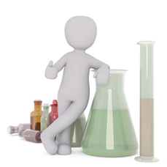




Pourquoi publier un Data paper ?
Vous avez produit des données de recherche
Vos données ont de la valeur
→ elles ont un intérêt pour d’autres
→ elles peuvent être réutilisées
Publier un Data paper les rend visibles et accessibles
Affirme votre paternité
Expose la transparence et l’intégrité de vos recherches
Rédiger un Data paper peut être simple
Large choix de revues et d’entrepôts de données
Notes:
La reconnaissance des scientifiques pour l’ouverture de leurs données est nécessaire : https://www.redactionmedicale.fr/2022/04/il-est-temps-de-reconnaitre-la-paternite-des-donnees-ouvertes-concept-de-data-authors ;
https://www.nature.com/articles/d41586-022-00921-x
Nathalie Reymonet. Améliorer l’exposition des données de la recherche : la publication de data papers. 2017. https://archivesic.ccsd.cnrs.fr/sic_01427978/document

Slide 3


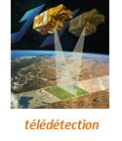
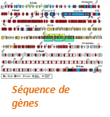
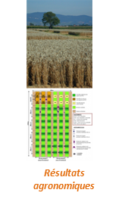
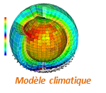

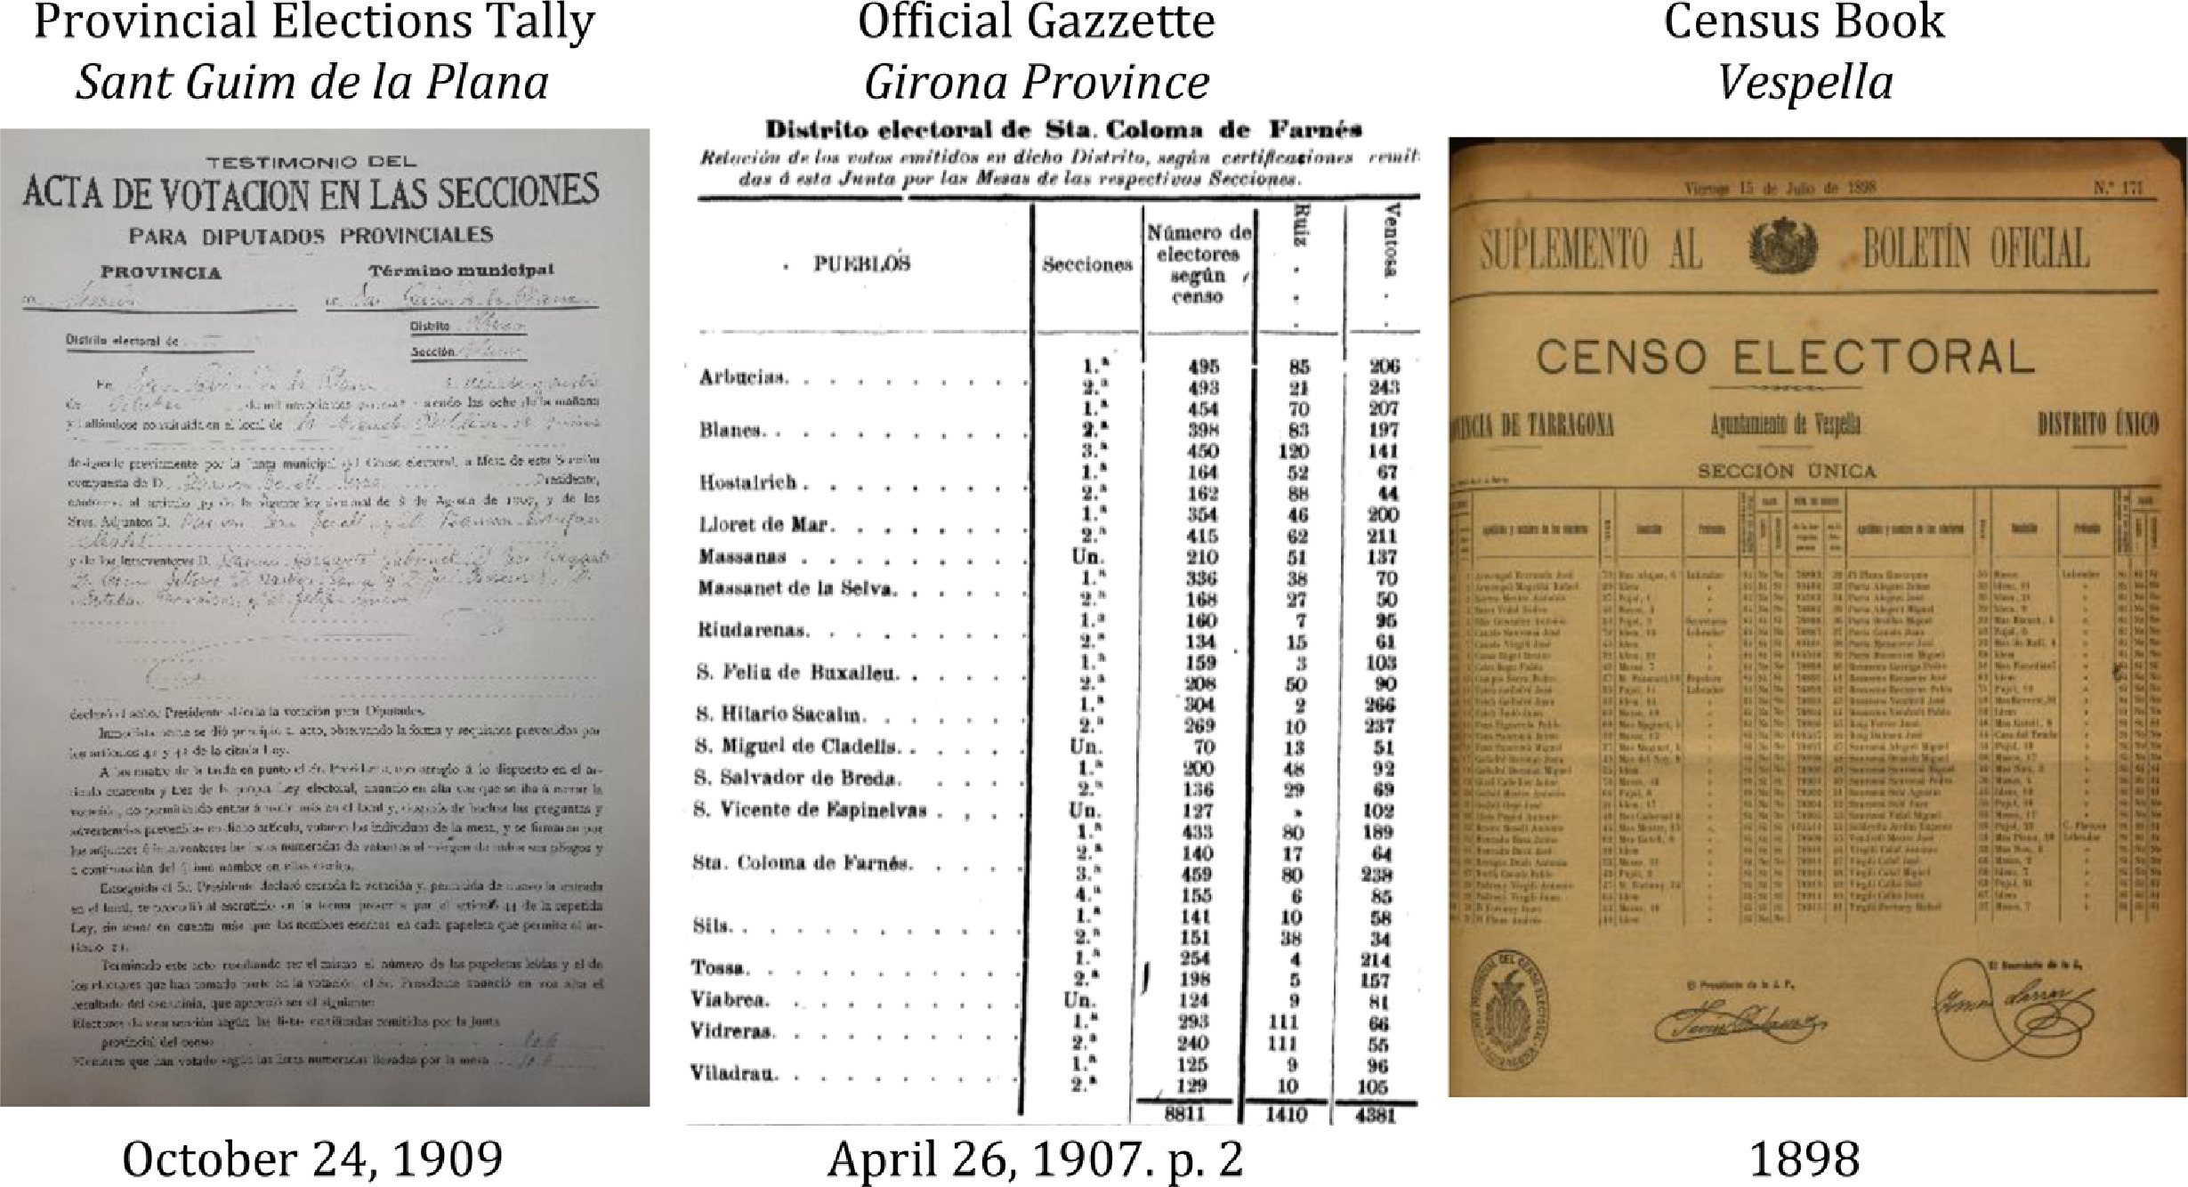
Quelles données concernées ?
Tous types de jeux de données
Séquences, mesures, localisations, photos, enquêtes, presse,…
  Données
  d'observation
  Simulations
  Modèles
  Données
  expérimentales
  Enquêtes
  Données biblio
Définition des données de recherche:
observations, mesures, faits, images, codes, simulations informatiques,….
sur lesquels s’appuient des résultats de recherche.
Notes:
Données = ce qui sert à valider des résultats de recherche.
Jeu de données = agrégation de données brutes ou dérivées présentant une certaine "unité", formant un ensemble cohérent.
Définition acceptée par tous: celle de l’OCDE de 2007: Les données de recherche sont des "enregistrements factuels (chiffres, textes, images, sons) utilisés comme source principale pour la recherche scientifique et généralement reconnus par la communauté scientifique comme nécessaires pour valider les résultats de la recherche. Un ensemble de données de recherche constitue une représentation systématique et partielle du sujet faisant l'objet de la recherche."
Cette définition exclut: "carnets de laboratoire, analyses préliminaires et projets de documents scientifiques, programmes de travaux futurs, examens pour les pairs, communications personnelles et objets matériels (par exemple, échantillons de laboratoire, souches bactériennes et animaux de laboratoire tels que les souris.)
DoRANum : L’origine et la description des données de la recherche :
Données d'observation
Capturées en temps réel, souvent uniques et impossibles à reproduire.
Ont vocation à être conservées de façon pérenne.
Données expérimentales (labo ou terrain)
Obtenues à partir d’équipements selon une méthodologie bien définie.
Potentiellement reproductibles, mais à des coûts parfois prohibitifs.
Données de simulation issues de modèles.
Généralement facilement reproductibles
Données d’enquêtes
Souvent uniques, difficiles à reproduire.
Données quantitatives ou qualitatives.
Données extraites de documents existants
Text and data mining. Dans ce cas, les « données » sont des documents.
Inclut le code !
Depending on their source, OECD defines 6 categories of Big Data: (issu du Guide du CESSDA: https://www.cessda.eu/Training/Training-Resources/Library/Data-Management-Expert-Guide/1.-Plan/Research-data )
A: Data stemming from the transactions of government, for example, tax and social security systems.
B: Data describing official registration or licensing requirements.
C: Commercial transactions made by individuals and organisations.
D: Internet data, deriving from search and social networking activities.
E: Tracking data, monitoring the movement of individuals or physical objects subject to movement by humans.
F: Image data, particularly aerial and satellite images but including land-based video images.
Recommandation d’Elsevier sur les données acceptées pour publier un Data paper dans Data in Brief: https://www.journals.elsevier.com/data-in-brief/policies-and-guidelines/what-data-are-suitable-for-data-in-brief

Slide 4
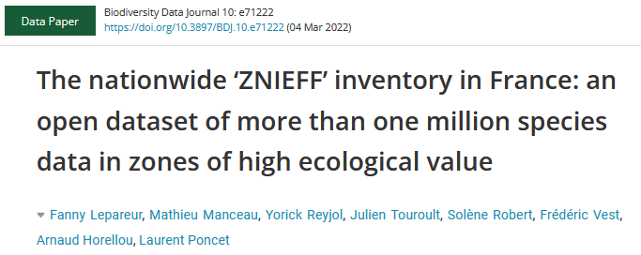
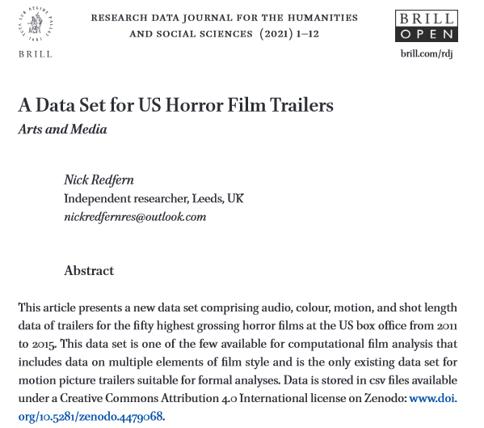

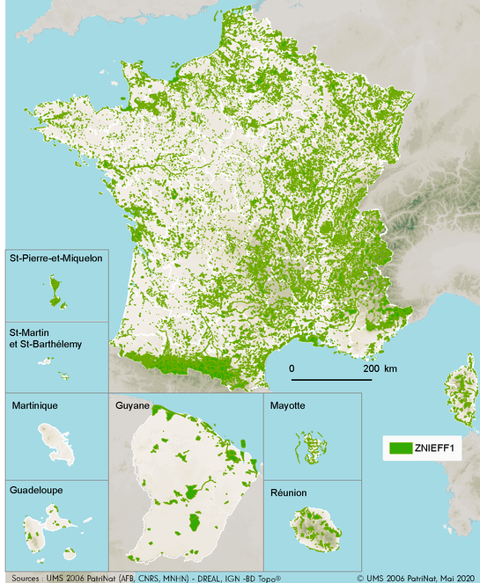
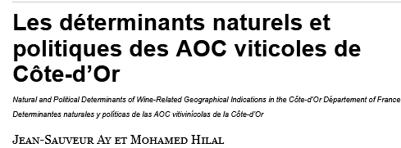
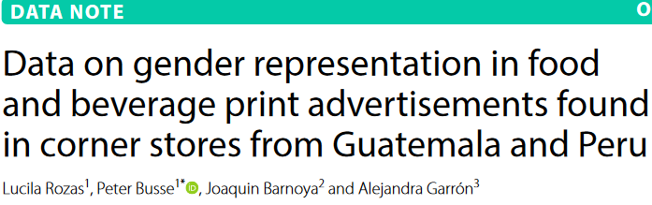
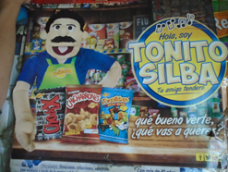
Quelles données concernées ?
Notes:
Exemples de themes de Data papers:
Inventaire de biodiversité en France
bandes annonces de films d’horreur américains
Le genre dans les prospectus alimentaires au Guatemala et Perou
Les parcelles viticoles en Bourgogne
→ Intérêt pour des scientifiques, associations, société civile, journalistes, enseignants, décideurs,…
The nationwide ‘ZNIEFF’ inventory in France: an open dataset of more than one million species data in zones of high ecological value. Biodiversity Data Journal. 2022. https://doi.org/10.3897/BDJ.10.e71222
A Data Set for US Horror Film Trailers. Research Data Journal for the Humanities and Social Sciences. 2021. https://doi.org/10.1163/24523666-bja10017 avec les données dans Zenodo: https://zenodo.org/record/4479068#.ZG4Z5qXP17M
Data on gender representation in food and beverage print advertisements found in corner stores from Guatemala and Peru. BMC Research Note. 2021. https://doi.org/10.1186/s13104-021-05469-z
Les déterminants naturels et politiques des AOC viticoles de Côte-d’Or. 2021. https://journals.openedition.org/cybergeo/36443
Autres exemples
ATLANTIC BIRDS: a data set of bird species from the Brazilian Atlantic Forest. https://doi.org/10.1002/ecy.2119
Autres types de données pouvant intéresser du grand public : celles pouvant avoir un impact sociétal : par exemples des données sur les conditions de vie, sur l’égalite homme/femmes dans la société,…
Données pouvant intéresser des ONGs, des décideurs ou le grand public: données environnementales, par exemple sur des taux de pesticides dans des rivières, …

Slide 5
Concept et objectif du Data paper

Slide 6
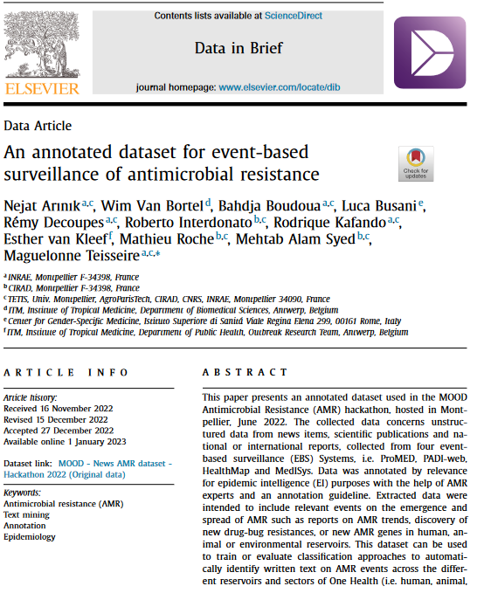
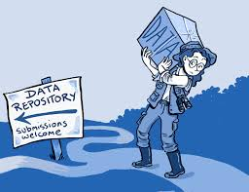
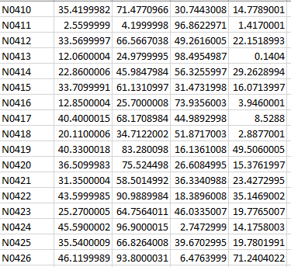
Data paper = article + entrepôt
Entrepôt de données
Jeu de données
Objectif : que les données soient
compréhensibles et réutilisables
Notes:
An annotated dataset for event-based surveillance of antimicrobial resistance. Data in Brief. 2023. https://doi.org/10.1016/j.dib.2022.108870
Les données sont dans le Dataverse INRAE.
Source de l’illustration “Entrepôt”: To deposit or not to deposit, that is the question” Roche et al. (2014) “Troubleshooting Public Data Archiving: Suggestions to Increase Participation”, PLoS Biol 12(1): e1001779. doi: 10.1371/journal.pbio.1001779

Slide 7
Data paper = article + entrepôt
Décrire un jeu de données et son contexte
  suffisamment pour assurer sa compréhension
Décrire les méthodes d’obtention
  suffisamment pour reproduire l’étude : protocole, méthode d’échantillonnage, équipements, contrôle qualité…
Montrer le potentiel de réutilisation des données
  suffisamment pour convaincre l’éditeur de l’originalité des données et de leur importance scientifique, sociétale, environnementale,….
4. Donner le lien d’accès au jeu de données
Pas de résultats, ni analyses, ni interprétation
Notes:
Pour évaluer l’originalité des données :
- Explorer les moteurs de recherche de données scientifiques: https://www.datacc.org/vos-besoins/trouver-des-donnees/moteurs-de-recherche-scientifiques-et-data-journals/
- Trouver des jeux de données via des bases pluridisciplinaires et des moteurs de recherche. https://doi.org/10.18167/coopist/0071

Slide 8
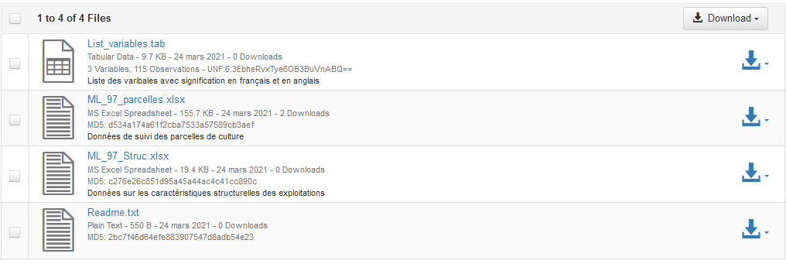
Data paper = article + entrepôt
Entrepôt: accès aux fichiers de données + documentation associée
Liste des variables
Données
protocoles, explications, abréviations, …
https://doi.org/10.18167/DVN1/PKCW2S

Slide 9

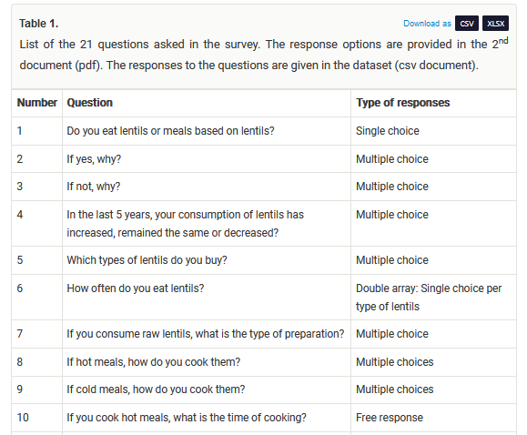
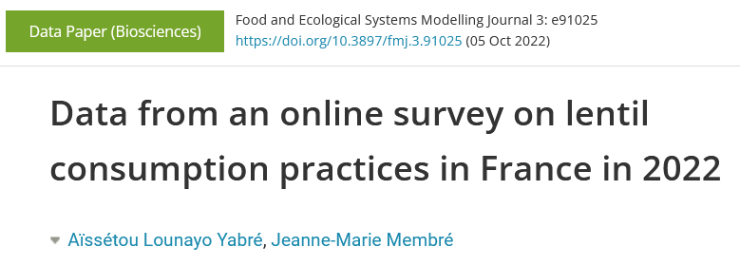
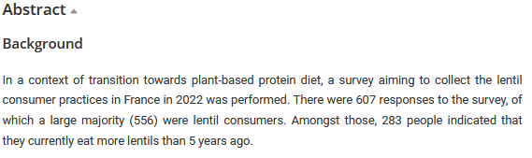
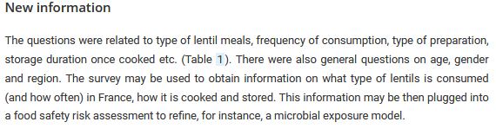


Ex 1: Data paper sur données d’enquête
Food and Ecological Systems Modelling Journal
Méthodes
607 réponses, 12 regions de France
; 154 ; 11 ? : de 18 à 91 ans
Pratiques de consommation de lentilles en France
→ étude de l’alimentation à base de protéines végétales
Lien vers les données
dans l’entrepôt Recherche Data Gouv
https://doi.org/10.57745/KMGODH
Notes:
Data from an online survey on lentil consumption practices in France in 2022. Food and Ecological Systems Modelling Journal 3: e91025. https://doi.org/10.3897/fmj.3.91025
Envoi du questionnaire à différents collègues de l’INRAE (Avignon, Toulouse, Paris, Angers) + amis + étudiants
Réalisé du 5 mai 2022 - 8 juin 2022
Données dans l’entrepôt national Recherche Data Gouv ouvert depuis juillet 2022.

Slide 10
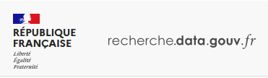
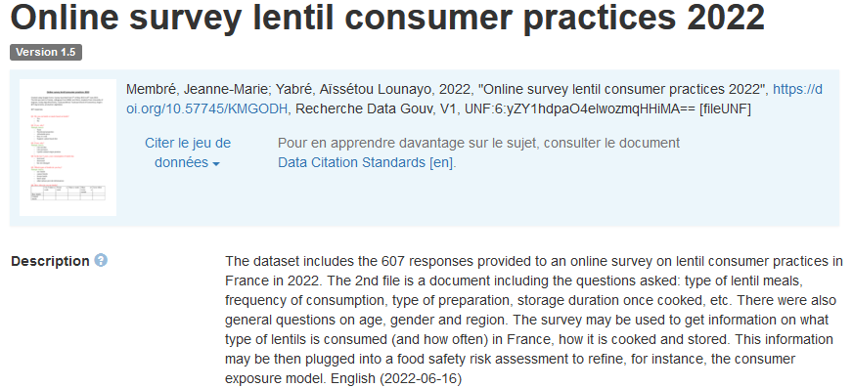
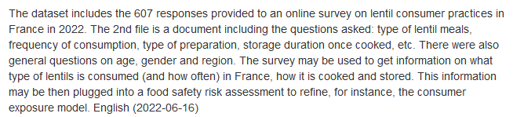
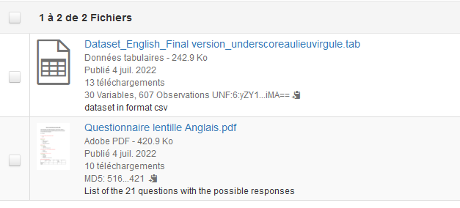
Ex 1: Data paper sur données d’enquête
Lien vers les données
dans l’entrepôt Recherche Data Gouv
https://doi.org/10.57745/KMGODH
Notes:
Data from an online survey on lentil consumption practices in France in 2022. Food and Ecological Systems Modelling Journal 3: e91025. https://doi.org/10.3897/fmj.3.91025
Données : https://entrepot.recherche.data.gouv.fr/dataset.xhtml?persistentId=doi:10.57745/KMGODH

Slide 11
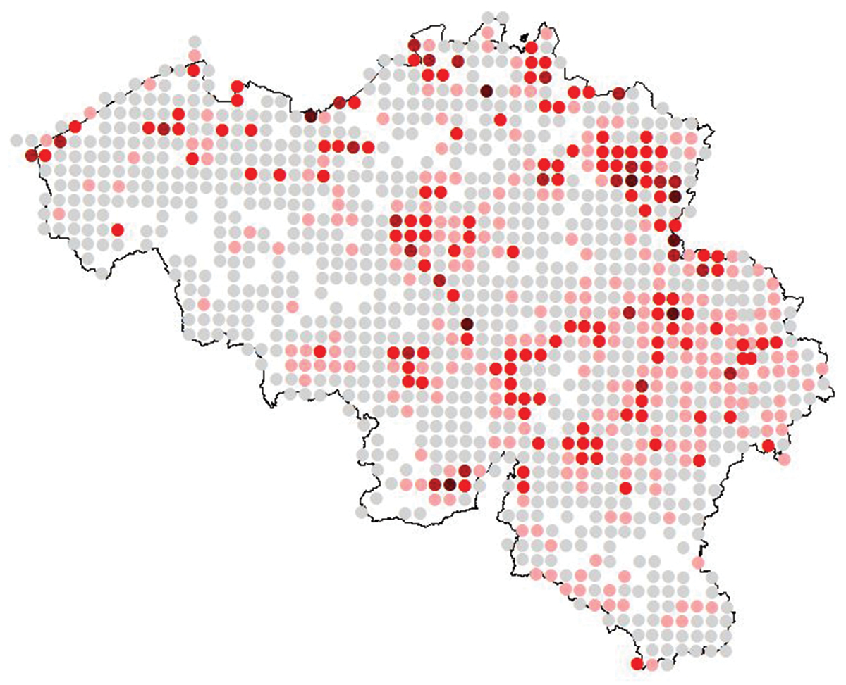
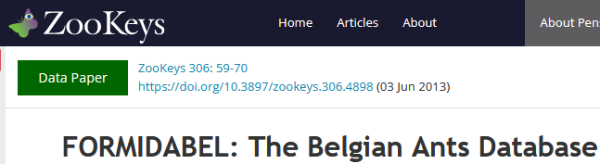
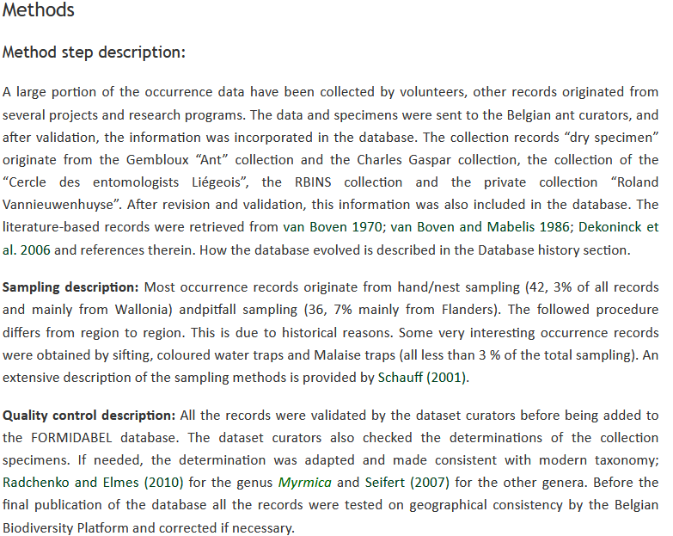
Ex 2: Data paper - données biodiversité
27 264 observations
76 espèces de fourmis natives
9 espèces introduites
description de chaque microhabitat de fourmis.
Données actualisées 2 fois par an.
Lien vers les données dans l’entrepôt GBIF
https://www.gbif.org/dataset/b528799a-2d52-4023-aa02-9ce081e3ca5f
Base de données sur la distribution des fourmis en Belgique
Notes:
FORMIDABEL: The Belgian Ants Database. ZooKeys 306: 59-70. https://doi.org/10.3897/zookeys.306.4898
9 types of habitat and landscape were defined to collect accurate information on the habitat preference of all ant species.
i) anthropogenic habitats, ii) dry grasslands, iii) moist grasslands, iv) forests, v) chalk grasslands, stony slopes and other rocky xerothermic habitats, vi) shrubs, vii) heathlands, viii) fens and highland bogs and ix) coastal and inland dunes.
Objectif : créer un atlas de la distribution des fourmis en Belgique en fonction des habitats, de la vegetation et des types de sols.

Slide 12

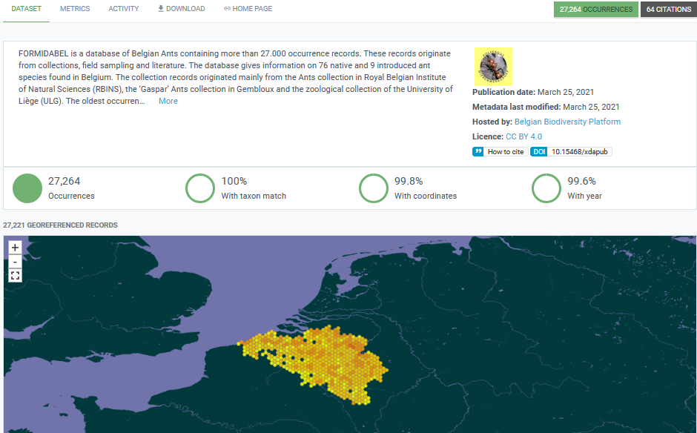
Ex 2: Data paper - données biodiversité
Lien vers les données dans l’entrepôt GBIF
Global Biodiversity Information Facility
https://www.gbif.org/dataset/b528799a-2d52-4023-aa02-9ce081e3ca5f
Notes:
FORMIDABEL: The Belgian Ants Database. ZooKeys 306: 59-70. https://doi.org/10.3897/zookeys.306.4898
Données déposées dans le GBIF : https://www.gbif.org/dataset/b528799a-2d52-4023-aa02-9ce081e3ca5f
Aussi accessible par une recherche sur Datacite : https://commons.datacite.org/doi.org?query=Formidabel+Belgian+Ants+Database&resource-type=dataset

Slide 13
Data paper = article + entrepôt
Global Biodiversity Information Facility
GBIF
Moteurs de recherche biblio
Web of Science
Scopus
Google scholar
Moteurs de recherche de données
Datacite search
Google Dataset search
Mendeley Data
4 citations
85 citations
Notes:
Recherche dans les moteurs de recherche de données avec le mot-clé : Formidabel
Web of Science: https://www.webofscience.com/wos/woscc/summary/be6adf14-2a68-4e3c-9cd9-aecabfa6726d-c58c592c/relevance/1
Google dataset Search: https://datasetsearch.research.google.com/search?src=0&query=Formidabel&docid=L2cvMTFtcTh2aGpmeg%3D%3D
Datacite Search: mais trop de résultats en lien avec les occurrences de la base de données dans le GBIF: https://commons.datacite.org/doi.org?query=Formidabel+Belgian+Ants+Database&resource-type=dataset
Dimensions: https://app.dimensions.ai/discover/data_set?search_mode=content&search_text=Formidabel&search_type=kws&search_field=full_search

Slide 14

Publier un
Data paper
Ce support Rédiger un Data paper de L. Dedieu est mis à disposition selon les termes de la licence Creative Commons Attribution - Pas d’Utilisation Commerciale 4.0 International.

Slide 15
Les étapes
Choisir la revue et consulter le modèle de Data paper
Choisir l’entrepôt de données et voir ses exigences
Rédiger le Data paper selon le modèle de la revue
Préparer les données selon le format et les informations (métadonnées) demandés par la revue et l’entrepôt
(à condition d’avoir le droit de les publier)
Déposer les données dans l’entrepôt
avec la documentation associée
Soumettre le Data paper à la revue
avec le lien vers l’entrepôt où est déposé le jeu de données
Notes:
Préparer les données : A condition d’avoir le droit de les publier donc d’avoir respecté :
Droits de propriété intellectuelle ou industrielle sur les données collectées ou produites
Obligations institutionnelles, liées au bailleur ou aux partenariats
Cadre règlementaire ou éthique: règles d’Accès et Partage des Avantages pour les ressources biologiques (protocole de Nagoya), espèces en danger, …
Droits des individus : protection de données personnelles (respect du RGPD et des lois nationales sur les données personnelles)
Accord de tous les contributeurs
…
Certaines revues demandent de confirmer que vous avez tous les droits et notamment le droit de publier les données sous un type de licence (Ex: revue Silva Fennica : We confirm that I/we have the rights to the materials and data, on which the manuscript is based, to the extent necessary for publishing with CC BY-SA 4.0 licence. https://ojs.silvafennica.fi/index.php/silvafennica/about/submissions#authorGuidelines )

Slide 16


Critères d’évaluation
Tous les Data papers sont évalués :
  Originalité des données et intérêt pour la discipline
  Description suffisante pour permettre à d’autres de comprendre, interpréter et réutiliser les données
  Adéquation des méthodes avec les pratiques disciplinaires
  Qualité et fiabilité des données
  Potentiel de réutilisation des données.
Exigences différentes selon la revue
  Evaluation du texte +/- organisation des données, formats, entrepôt, parfois jusqu’aux données elles-mêmes.
Les reviewers peuvent vous demander vos données
dès la soumission du manuscrit !
Notes:
Le principe d’évaluation pose la question cruciale de la «matière» évaluée: Data paper? données? dépôt des données? métadonnées? A déposer dans un environnement ouvert? fermé? (pages 7-8: https://mi-gt-donnees.pages.math.unistra.fr/site/download/Christine%20Hadrossek%20-%20Synth%C3%A8se%20webinaire%20du%205%20novembre%20Data%20Paper.pdf)
Exemples de revues :
Earth System Science Data (évaluation texte + données): https://www.earth-system-science-data.net/peer_review/review_criteria.html
Geoscience Data Journal (évaluation texte + métadonnées + données) : https://rmets.onlinelibrary.wiley.com/hub/journal/20496060/guidelines-for-reviewers
Scientific Data: https://www.nature.com/sdata/policies/editorial-and-publishing-policies/#publication-criteria
Journal of Environmental Quality : https://www.agronomy.org/publications/journals/author-resources/jeq-instructions/dataset
Cybergeo (revue de géographie du CNRS, en libre accès, gratuite, bilingue): le Data paper est évalué par un comité scientifique comprenant au moins 1 évaluateur sur le thème et 1 sur les données. Il est composé de géographes, statisticiens et ingénieurs mais selon besoins et thèmes, on peut recourir à des relecteurs extérieurs. Le reviewing ne consiste pas à évaluer une simple description du jeu de données. L’évaluation porte principalement sur l’argumentation autour de la construction du jeu et comment il peut être réutilisable par les auteurs dans le futur. (page 7: https://mi-gt-donnees.pages.math.unistra.fr/site/download/Christine%20Hadrossek%20-%20Synth%C3%A8se%20webinaire%20du%205%20novembre%20Data%20Paper.pdf). L’ensemble du processus de validation doit être justifié, de même que la chaine de traitement et les choix opérés. Les auteurs doivent expliquer comment ils ont utilisé, transformé et agrégé leurs sources pour produire la base de données. La revue évalue le processus de validation des données plutôt que les données elles-mêmes.
Vidéo sur l’évaluation par Cybergeo : https://www.canal-u.tv/video/medici/evaluer_un_data_paper_retour_d_experience_de_la_revue_cybergeo.58277
Ecological research: https://onlinelibrary.wiley.com/pb-assets/assets/14401703/ERE_Guidelines_for_Data_Papers_revised_6Mar2019-1551848942780.pdf A data paper will be evaluated for its ecological significance and overall quality first, and also will be examined technically to maintain the usability of the archive. Responsibility for the technical review rests with the Data Paper Editor. The acceptance criteria for all data papers are originality and ecological significance of the data, sufficient description of the content, and suitability of the data format. The data should contribute to the development of ecology. In particular, it is required to be sufficient as a long-term and/or a large-scale ecological study, and can be reused.
Illustration de ce que peut être l’evaluation de jeux de données: How to review a dataset: a couple of case studies

Slide 17
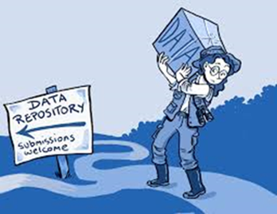

Choisir la revue et l’entrepôt de données
Ce support Rédiger un Data paper de L. Dedieu est mis à disposition selon les termes de la licence Creative Commons Attribution - Pas d’Utilisation Commerciale 4.0 International.

Slide 18

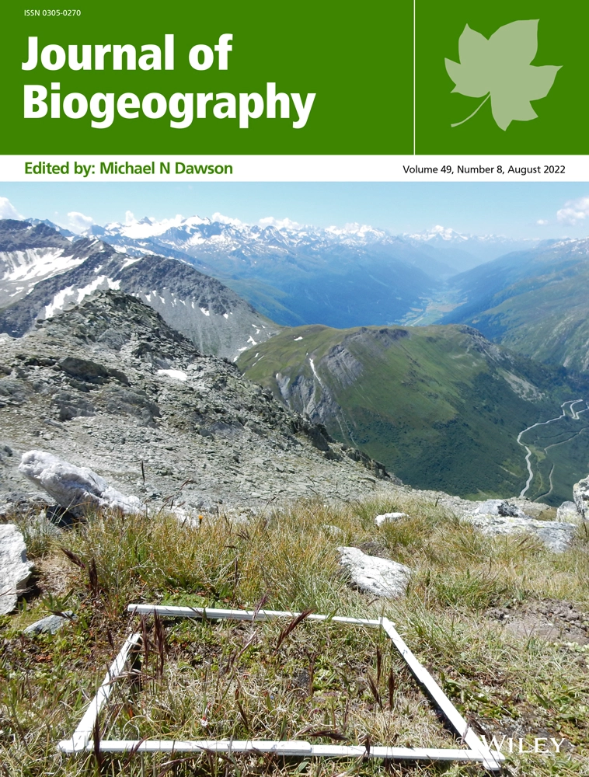


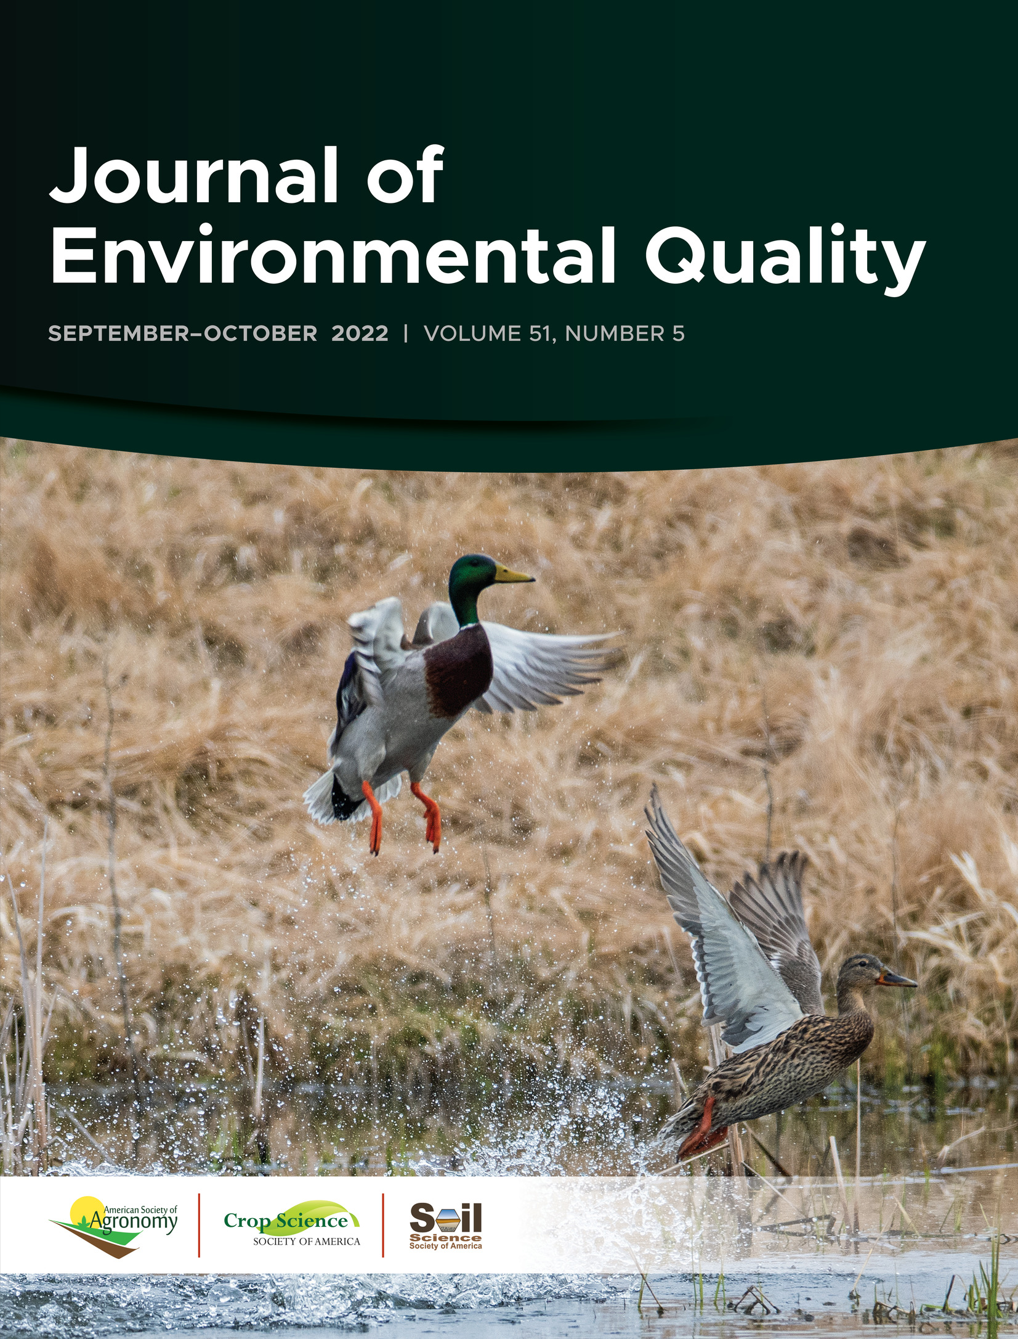
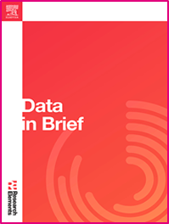




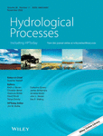
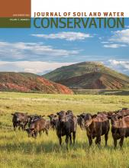


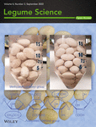
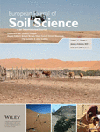

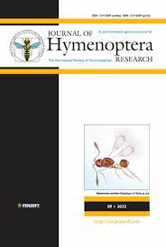

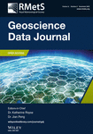
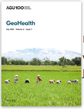

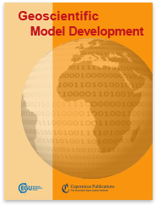




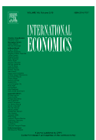




Revues publiant des Data papers
Notes:
Autres revues :
MorphoMuseuM, https://morphomuseum.com/ (Univ Montpellier-ISEM) also referred to as M3. peer reviewed online journal that publishes 3D models of vertebrates, including models of type specimens, anatomy atlases, reconstruction of deformed or damaged specimens, and 3D datasets (see https://doi.org/10.1017/scs.2017.14 for details).
M3 comes along with a free software, MorphoDig, which contains a set of tools for editing, positioning, deforming, labelling, measuring and rendering sets of 3D surfaces.
International Journal of Robotics Research (IJRR) https://journals.sagepub.com/description/IJR

Slide 19
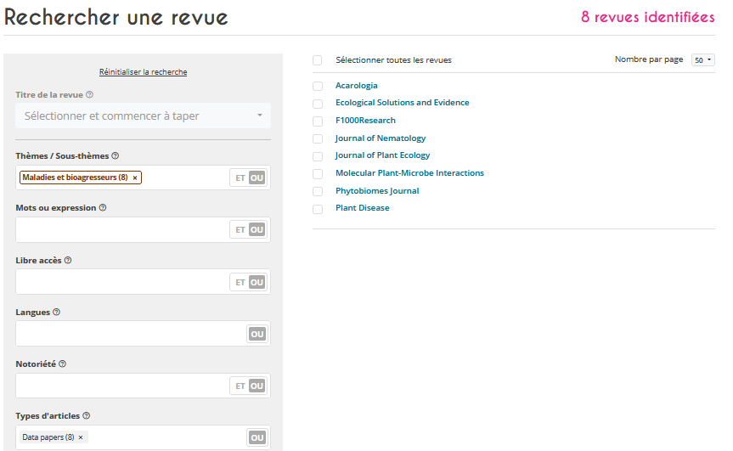
Revues publiant des Data papers
Choisir en consultant sa communauté scientifique
Listes disponibles
Liste Cirad de revues publiant des Data papers : https://doi.org/10.18167/coopist/0057
GBIF (biodiversité): http://www.gbif.fr/page/contrib/publier-un-datapaper
Forschungsdaten : https://www.forschungsdaten.org/index.php/Data_Journals
University of Edinburgh : https://www.wiki.ed.ac.uk/display/datashare/Sources+of+dataset+peer+review
Où publier
https://ou-publier.cirad.fr/
2300 revues
Plusieurs critères de recherche
Thème
Type d’article
Notes:
Plus d’infos dans la liste des revues publiant des Data papers (actualisée fin 2022) disponible sur la page (colonne de droite dans « Voir aussi ») : https://coop-ist.cirad.fr/gerer-des-donnees/rediger-un-data-paper/1-qu-est-ce-qu-un-data-paper
Autre liste de revues:
https://www.wiki.ed.ac.uk/display/datashare/Sources+of+dataset+peer+review

Slide 20
Revues publiant des Data papers
Data journaux publient uniquement des Data papers
Revues classiques publient ≠ types d’articles dont Data papers
Revues en libre accès ou non
Publication gratuite ou payante
Multidisciplinaires, disciplinaires ou thématiques
avec ou sans facteur d’impact
≠ noms : Data paper, Data note, Data article, Data Briefs, Data descriptor, Resource Announcements, Data Resource Profile
Notes:
Différents noms des Data papers selon revues : https://insights.uksg.org/articles/10.1629/uksg.510/

Slide 21
Critères de choix d’une revue
Domaine scientifique / lectorat (futurs utilisateurs)
Exigences de la revue (Instructions aux auteurs)
  Echelle du jeu de données : couverture géographique, temporelle ou taxonomique, intérêt pour large communauté, …
      ex : Global Ecology and Biogeography, GigaScience, Plant Journal, Nature Biotechnology, International Journal of Epidemiology
  Modèle du Data paper : simple ou plus complexe
  Modalités d’accès aux données lors de la soumission du manuscrit
  Localisation des données et entrepôts recommandés
  Modalités de diffusion des données (licences)
Libre accès à l’article
Coût de publication : Varie de gratuit à + de 3 000 €
Notes:
Certaines revues ne publient que des jeux de données à grande échelle (large échelle géographique, couvrant 1 espèce entière ou 1 génome complet, ayant un intérêt pour 1 large communauté ou ayant de nombreuses possibilités de réutilisation et d’application dans divers domaines de recherche (ex : Global Ecology & Biogeography, GigaScience, Nature Biotech).
échelle globale / locale
intérêt pour 1 large communauté / spécifique de « niche »
fort potentiel de réutilisation / limité à 1 espèce ou 1 traitement
Global Ecology and Biogeography : datasets of broad macro-ecological interest.
Int. J. of Epidemiology : prefer data resources that will be followed up for at least 10 years.
The Plant Journal ; The Plant Phenome Journal,
Nature Biotechnology
J Plant Ecology: present large or expansive data sets
Giga Science : big-data” studies from entire spectrum of life and biomedical sciences.
Certaines recommandent une longueur limite
Molecular Plant-Microbe Interactions : 2 à 3 pages
Plant Phenome Journal: 2 pages
Global Ecology and Biogeography: 2000 mots
BMC Research Notes : 1000 mots
Hydrological Processes: Publie des HPToday Data Notes : maximum 2 pages
International Journal of Epidemiology : 2500 à 3000 mots
Cout de publication pour les Data Journals:
Gratuit pour : Earth System Science Data: http://earth-system-science-data.net/
Freshwater Metadata Journal: http://www.freshwaterjournal.eu/
Open Data Journal for Agricultural Research: http://library.wur.nl/ojs/index.php/ODJAR/index
Research Data J. for Humanities & Social Sciences: https://brill.com/view/journals/rdj/rdj-overview.xml
Payant pour: Data in Brief: 840 $
Journal of Open Health Data : 100 Livres
Scientific Data : 1990 €
Molecular Plant-Microbe Interactions : 900$
Cout pour les Data papers dans les revues classiques
Gratuit pour : Annals of Forest Science, Cybergeo, Cahiers Agricultures, Ethnobiology Letters, Food Modelling Journal, Humanités Numériques, Metabarcoding and Metagenomics
Payant pour: AoB Plant : 1107 € ; Ecology: 250 $ ; GigaScience: 1089 €
Revue gratuite mais avec libre accès en option payante:
Global Ecology and Biogeography : 3050 €
International Journal of Epidemiology : 3743 €
The plant journal : 4100€

Slide 22
Modèle de Data paper
Selon la revue, le modèle de Data paper diffère entre:
Modèle classique
Data in Brief, Geoscience Data Journal, Ecological research

Slide 23
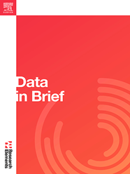

Modèle classique
Title, Authors, Abstract, Keywords
Objective : Décrire le contexte de l’étude
Data description : Décrire les données et les fichiers
Methods : Décrire les méthodes pour générer les données
Value of the data : Décrire le potentiel de reutilisation des données
Lien d’accès aux données déposées
dans un entrepôt
Acknowledgements, References
Notes:
Data in Brief (Elsevier): http://www.journals.elsevier.com/data-in-brief/
coût de publication (2024): 840 $
Potentiel de réutilisation : sous forme de puces
“Because you never know what data will be useful to someone else, Data in Brief welcomes submissions that describe data from all research areas”. https://www.journals.elsevier.com/data-in-brief
Vidéo explicative : https://www.journals.elsevier.com/data-in-brief/about-data-in-brief/video-how-to-submit-your-research-data-article-to-data-in-brief
If a dataset previously described in a Data in Brief article has been substantially expanded, you may choose to publish an “update” article. Please write to dib-me@elsevier.com to request a template.
What data are suitable to publish in DiB ? https://www.journals.elsevier.com/data-in-brief/policies-and-guidelines/what-data-are-suitable-for-data-in-brief
To merit publication in Data in Brief (DIB), data should be a set of information that is acquired/collected with a scientific method. Your data must also be accurate, reusable, reproducible, replicable, and of value to the research community.
Publishing raw data relating to any charts, graphs, or figures in the manuscript is mandatory. They must be made freely available (i.e., accessible without any control mechanism) hosted in a data repository.
DiB à ajouté un nouveau paragraphe : Ethics statements:
If your work involved human subjects,
If your work involved animal experiments
If your work involved data collected from social media platforms,

Slide 24
Modèle de Data paper
Selon la revue, le modèle de Data paper diffère entre:
Modèle classique
Data in Brief, Geoscience Data Journal, Ecological research
Texte libre mais limité en taille (2 pages, 1000 mots, …)
Phytopathology, Plant Phenome Journal, Hydrological Processes

Slide 25

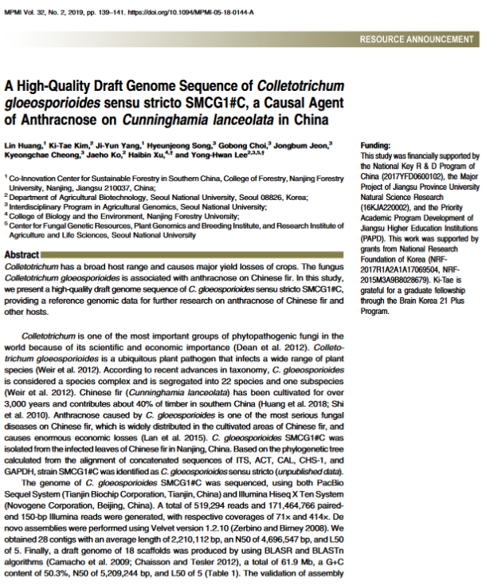
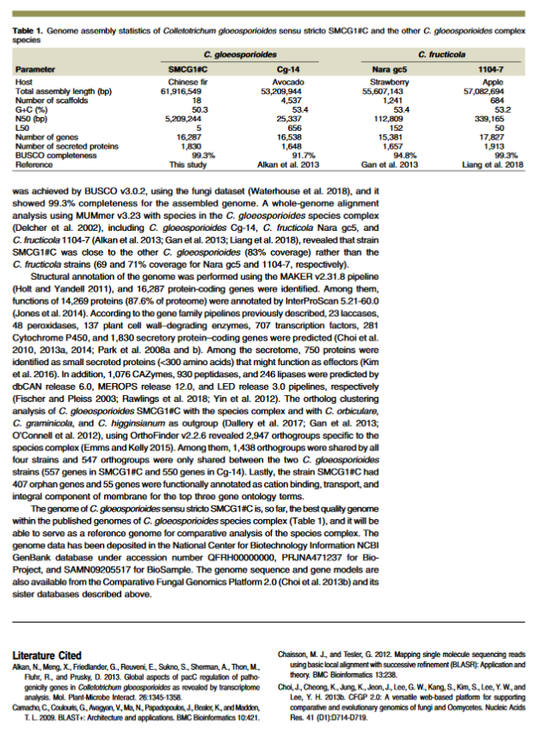
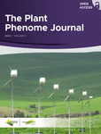
Modèle en texte libre et court
https://apsjournals.apsnet.org/journal/mpmi
Résumé
GenBank
Accession N°
Notes:
MPMI – https://apsjournals.apsnet.org/journal/mpmi : aujourd’hui cette revue n’en publie plus ; seule PhytoFrontiers publie des Resource Announcement.
PhytoFrontiers https://apsjournals.apsnet.org/journal/phytofr (aujourd’hui la seule revue de l’association APS a publier des Resource Announcement).
Resource Announcements : brief, peer-reviewed communications describing new, large-scale data sets, sequences, code, or other resources available for plant pathogens, plant-microbe interactions, or plant-associated data of interest to the broader community.
texte libre : 3-4 pages, including abstract, limited to 2 tables and 2 figures.
The resource and accompanying annotation must be accessible at the time of review, and available to reviewers.
A High-Quality Draft Genome Sequence of Colletotrichum gloeosporioides sensu stricto SMCG1#C, a Causal Agent of Anthracnose on Cunninghamia lanceolata in China: https://doi.org/10.1094/MPMI-05-18-0144-A
4 paragraphes + 1 table + 1 résumé très court.
Données dans GenBank: accession number dans l’article.
BMC research Notes : limite de 300 mots pour Objectives; 500 mots pour Data description et 300 mots pour Limitations.
The Plant Phenome : https://acsess.onlinelibrary.wiley.com/hub/journal/25782703/productinformation#typesofcontributions
Data Briefs (limited to 2 pages or less) are papers that describe a large phenotypic dataset submitted to the journal repository for community analysis.

Slide 26
Modèle de Data paper
Selon la revue, le modèle de Data paper diffère entre:
Modèle classique
Data in Brief, Geoscience Data Journal, Ecological research
Texte libre mais limité en taille (2 pages, 1000 mots, …)
Phytopathology, Plant Phenome Journal, Hydrological Processes
Modèle classique + table de métadonnées
Annals of Forest Science

Slide 27
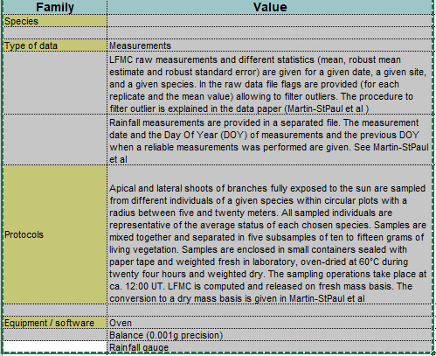
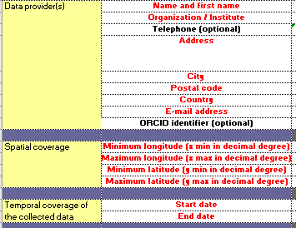
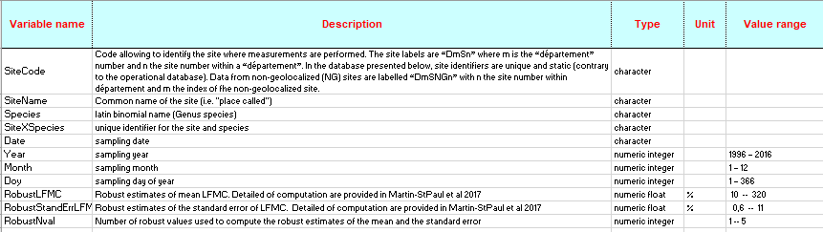
Modèle avec table de métadonnées
https://annforsci.biomedcentral.com/
Notes:
Revue en libre accès total : cout de publication (2024): 1810 €.
Exemples de Data papers et de fichiers de métadonnées
- A detailed time series of hourly circumference variations in Pinus pinea L. in Chile : https://annforsci.biomedcentral.com/articles/10.1186/s13595-022-01132-0
AFS Metadata : https://metadata-afs.nancy.inra.fr/geonetwork/srv/fre/catalog.search#/metadata/bcea7f69-2cf1-444b-8e5b-e9feb23683db
- An intensive study plot to investigate chestnut tree reproduction : https://annforsci.biomedcentral.com/articles/10.1007/s13595-021-01104-w
AFS Metadata : https://metadata-afs.nancy.inra.fr/geonetwork/srv/fre/catalog.search#/metadata/02c5ca07-1536-4f89-9a0c-9e8d44a91287

Slide 28
Modèle de Data paper
Selon la revue, le modèle de Data paper diffère entre:
Modèle classique
Data in Brief, Geoscience Data Journal, Ecological research
Texte libre mais limité en taille (2 pages, 1000 mots, …)
Phytopathology, Plant Phenome Journal, Hydrological Processes
Modèle classique + table de métadonnées
Annals of Forest Science
Modèle structuré par des métadonnées disciplinaires
Ecology, Open Health Data, Freshwater Metadata Journal
Notes:
Ecology: https://esajournals.onlinelibrary.wiley.com/journal/19399170 Publie des Data papers depuis 2000. https://www.esa.org/wp-content/uploads/2022/05/ESA-Data-Paper-Guidelines.pdf
Data Papers present large or expansive data sets, accompanied by metadata which describes the content, context, quality, and structure of the data. They should emphasize the collection, organization, synthesis, and thorough documentation of datasets of ecological value.
Ecology publie uniquement le résumé et les mots-clés du Data paper et donne le lien vers :
le Data paper complet décrivant les métadonnées complètes, accessible sur le site Ecological Archives maintenu par Wiley. Le texte du Data paper suit l’organisation du standard de métadonnées en Ecology EML) : ainsi tous les jeux de données sont interopérables entre eux puisque tous décrits de la même façon. (Metadata content must adhere strictly to the metadata content standards derived from Michener et al.1997; Ecological Applications 7:330–342).
Exemples de métadonnées : Description du projet, du site, des méthodes, des variables….des formats, des données, personnes responsables, modalités d’accès aux données. A template for the metadata document can be found here.
Les données sont déposées dans un entrepôt de données thématiques ou institutionnels.
En plus, depuis 2021 : data must both be provided as Supporting Information to the paper on the journal’s online platform and be made available on a public repository.
The Metadata document should be put together using our template document (.docx). All Classes (Class I-Class V) and appropriate fields must be completed. https://www.esa.org/wp-content/uploads/2022/05/ESA-Manuscript-Preparation-Guide.pdf
Coût de publication (2024): 3150 €.
Exemples de Data papers :
Forage database: A compilation of functional responses for consumers and parasitoids. 2022. https://doi.org/10.1002/ecy.3706
Madagascar Terrestrial Camera Survey Database 2021: A collation of protected forest camera surveys from 2007–2021. 2022. https://doi.org/10.1002/ecy.3687
DAMA: the global Distribution of Alien Mammals database. 2021. https://doi.org/10.1002/ecy.3474
Wild bees of Chile: a database on taxonomy, sociality, and ecology. 2021. https://doi.org/10.1002/ecy.3377
Commensal small mammal trapping data in Southern Senegal, 2012–2015: where invasive species meet native ones. 2021. https://doi.org/10.1002/ecy.3470
Fifty years of continuous precipitation and stream chemistry data from the Hubbard Brook ecosystem study (1963–2013). Gene E. Likens. https://esajournals.onlinelibrary.wiley.com/doi/full/10.1002/ecy.1894
SNAPSHOT USA 2019: a coordinated national camera trap survey of the United States. 2021: https://esajournals.onlinelibrary.wiley.com/doi/full/10.1002/ecy.3353#support-information-section
Accès aux données dans l’entrepôt eMammal : https://emammal.si.edu/search/node/SNAPSHOT%20USA
Autres exemples de modèle avec métadonnées structures
Open Health Data, basé sur le standard DDI : https://openhealthdata.metajnl.com/about/submissions/
Exemple d’article publié par des ciradiens : VectorNet Data Series 3: Culicoides Abundance Distribution Models for Europe and Surrounding Regions : DOI: http://doi.org/10.5334/ohd.33
Freshwater Metadata Journal : http://www.freshwaterjournal.eu/

Slide 29

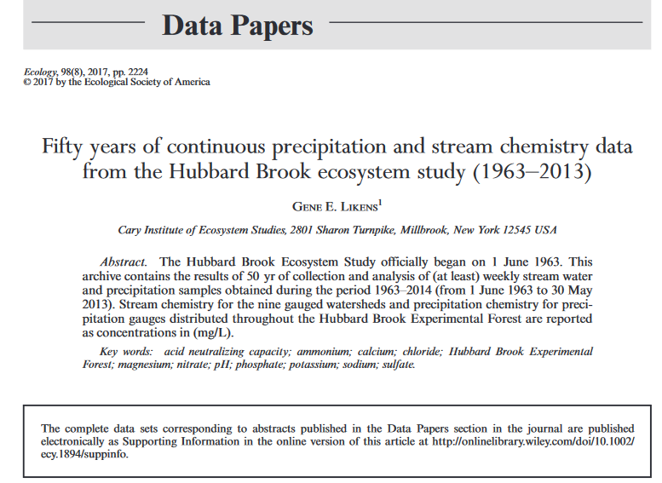
Modèle structuré par métadonnées disciplinaires
Exemple du standard EML = Ecological metadata language
https://esajournals.onlinelibrary.wiley.com/journal/19399170
Filename
Word document, 125.5 KB
ecy1894-sup-0001-MetadataS1.doc
Zip archive, 684.2 KB
ecy1894-sup-0002-DataS1.zip
Class II. Research origin descriptors
Site Description
Site type
Geography (location, size)
Habitat
Geology, Landform
Climate
Experimental or sampling design
Design characteristics
Variables included
Species sampled
Data collection period, frequency
Research methods
Field/Laboratory
Instrumentation
Class IV. Data structural descriptors
A. Data Set Files
Data set Identity
Size
Format
B. Variable information
Variable definition
Units of measurement
Data type
Notes:
Ecology: https://esajournals.onlinelibrary.wiley.com/journal/19399170 Publie des Data papers depuis 2000. https://www.esa.org/wp-content/uploads/2022/05/ESA-Data-Paper-Guidelines.pdf
Data Papers present large or expansive data sets, accompanied by metadata which describes the content, context, quality, and structure of the data. They should emphasize the collection, organization, synthesis, and thorough documentation of datasets of ecological value.
Ecology publie uniquement le résumé et les mots-clés du Data paper et donne le lien vers :
le document décrivant les métadonnées complètes, accessible sur le site Ecological Archives maintenu par Wiley
les données déposées dans un entrepôt de données tel que DRYAD, Figshare ou autres entrepôts thématiques ou institutionnels.
en +, depuis 2021 : data must both be provided as Supporting Information to the paper on the journal’s online platform and be made available on a public repository.
Metadata fully describe the content, context, quality, and structure of the data. The
Metadata document should be put together using our template document (.docx)). All Classes (Class I-Class V) and appropriate fields must be completed.
Coût de publication (2024): 3150 €.
Exemples :
Forage database: A compilation of functional responses for consumers and parasitoids. 2022. https://doi.org/10.1002/ecy.3706
Madagascar Terrestrial Camera Survey Database 2021: A collation of protected forest camera surveys from 2007–2021. 2022. https://doi.org/10.1002/ecy.3687
DAMA: the global Distribution of Alien Mammals database. 2021. https://doi.org/10.1002/ecy.3474
Wild bees of Chile: a database on taxonomy, sociality, and ecology. 2021. https://doi.org/10.1002/ecy.3377
Commensal small mammal trapping data in Southern Senegal, 2012–2015: where invasive species meet native ones. 2021. https://doi.org/10.1002/ecy.3470
Metadata fully describe the content, context, quality, and structure of the data. The metadata should be submitted in a single .DOC, or .DOCX file.
Le texte du Data paper suit l’organisation du standard de métadonnées en Ecology : ainsi tous les jeux de données sont interopérables entre eux puisque tous décrits de la même façon. (Metadata content must adhere strictly to the metadata content standards derived from Michener et al.1997; Ecological Applications 7:330–342).
Exemples de métadonnées : Description du projet, du site, des méthodes, des variables….des formats, des données, personnes responsables, modalités d’accès aux données. A template for the metadata document can be found here.
Authors must adhere to the ESA open research policy, which outlines that data associated with Data Papers must both be provided as Supporting Information to the paper on the journal’s online platform and be made available on a public repository. https://esajournals.onlinelibrary.wiley.com/hub/journal/19399170/resources/data_paper_inst_ecy
Fifty years of continuous precipitation and stream chemistry data from the Hubbard Brook ecosystem study (1963–2013). Gene E. Likens. https://esajournals.onlinelibrary.wiley.com/doi/full/10.1002/ecy.1894
Datapaper + structuré, + formalisé selon les Instructions aux auteurs avec lien vers le fichier word des métadonnées EML: https://esajournals.onlinelibrary.wiley.com/hub/journal/19399170/resources/data_paper_inst_ecy
Autre exemple de Data paper: SNAPSHOT USA 2019: a coordinated national camera trap survey of the United States. 2021: https://esajournals.onlinelibrary.wiley.com/doi/full/10.1002/ecy.3353#support-information-section
Accès aux données dans l’entrepôt eMammal : https://emammal.si.edu/search/node/SNAPSHOT%20USA
Même type de modèle avec métadonnées structurées pour Open Health Data : https://openhealthdata.metajnl.com/about/submissions/

Slide 30




Modèle structuré par métadonnées disciplinaires
Exemple du standard EML = Ecological metadata language
Class II. Research origin descriptors
Site Description
https://esajournals.onlinelibrary.wiley.com/journal/19399170
Class IV. Data structural descriptors
B. Variable Information
Class II. Research origin descriptors
Sampling design
Class II. Research origin descriptors
Research Methods
Notes:
Article utilisé dans la diapo : Fifty Years of Continuous Precipitation and Stream Chemistry Data from the Hubbard Brook Ecosystem Study (1963–2013). Gene E. Likens. Ecology. 2017. https://esajournals.onlinelibrary.wiley.com/doi/full/10.1002/ecy.1894#support-information-section
Guide pour les Data papers dans Ecology et acces au metadata template : https://www.esa.org/wp-content/uploads/2022/05/ESA-Data-Paper-Guidelines.pdf#h.2s8eyo1
Détails du template :
Class I. Data set descriptors
Data set identity: Title or theme of data set
Data set identification code: Database accession numbers or site-specific codes used to uniquely identify data set
Data set description
Originators: Names and addresses of principal investigators associated with data set
Abstract: maximum of 350 words.
Key words/phrases: Location (spatial scale), time period and sampling frequency (temporal scale), theme or contents (thematic scale)
Class II. Research origin descriptors
A. Overall project description
B. Research Origin Description
Site description
Research Methods
Taxonomic data
C. Data limitations and potential enhancements
Class III. DATA SET STATUS AND ACCESSIBILITY
Class IV. Data structural descriptors
A. Data set file
B. Variable information
Variable identity: Unique variable name or code
Variable definition
Units of measurement associated with each variable
Data type
Storage type: Integer, floating point, character, string, etc.
List and definition of variable codes: Description of any codes associated with variables
Range for numeric values: Minimum, maximum
Missing value codes
Precision: Number of significant digits
Data format
C. Data anomalies: Description of missing data, anomalous data, calibration errors, etc.
Class V. Supplemental descriptors

Slide 31
Modèle de Data paper
Selon la revue, le modèle de Data paper diffère entre:
Modèle classique
Data in Brief, Geoscience Data Journal, Ecological research
Texte libre mais limité en taille (2 pages, 1000 mots, …)
Phytopathology, Plant Phenome Journal, Hydrological Processes
Modèle classique + table de métadonnées
Annals of Forest Science
Modèle structuré par des métadonnées disciplinaires
Ecology, Open Health Data, Freshwater Metadata Journal
Modèle avec Résultats et Discussion
Earth System Science Data, Ethnobiology Letters, Plant Journal
Bien choisir sa revue
Notes:
Exemple de Data paper dans Earth System Science Data :
Harmonized in situ datasets for agricultural land use mapping and monitoring in tropical countries : https://doi.org/10.5194/essd-13-5951-2021
Autres ex de revues avec structure intégrant Résultats et Discussion:
Patterns, Plant Journal, Geochemistry Geophysics Geosystems, Nature Methods

Slide 32
















Soumission et accès aux données
La revue exige l’accès aux données
au moment de la publication
dès la soumission au moins pour les évaluateurs
La revue accepte que les données soient accessibles
après embargo
sur demande ou collaboration
Notes:
Revues exigeant l’accès aux données dès la soumission:
Toutes les revues publiées par AGU (ex: Geochemistry Geophysics Geosystems): https://www.agu.org/Publish-with-AGU/Publish/Author-Resources/Data-and-Software-for-Authors
Diversity and Distributions’s Mandates Data policy, which requires that authors provide access to the data underlying their paper : https://onlinelibrary.wiley.com/page/journal/14724642/homepage/ForAuthors.html
Scientific Data : datasets must be made available to editors and referees at the time of submission, and must be shared with the scientific community as a condition of publication. https://www.nature.com/sdata/policies/data-policies
BMC Research Notes: Completeness and accessibility of datasets will be checked during evaluation (restrictions related to human privacy or public safety will be considered). https://bmcresnotes.biomedcentral.com/submission-guidelines/preparing-your-manuscript/data-note
For all submissions to Royal Society of Chemistry journals (ex: Chemical Science), any data required to understand and verify the research in an article must be made available on submission. https://www.rsc.org/journals-books-databases/author-and-reviewer-hub/authors-information/prepare-and-format/data-sharing/#policy
Environmental Toxicology and Chemistry: all data (including data that are not publicly available) must be made available to editor and reviewers during review process, if requested, but will be kept confidential and anonymous. https://setac.onlinelibrary.wiley.com/hub/journal/15528618/author-guidelines
Microbiology Resource Announcements: https://journals.asm.org/journal/mra
Journal of Nematology : https://www.exeley.com/journal/journal_of_nematology
Sequences and assemblies must be made publicly available before an announcement will be considered for publication. https://journals.asm.org/journal/mra
Revues acceptant un embargo
International Journal of Epidemiology: Data can be openly available on a website or able to be granted… : accessible pour des collaborations, ou sur demande. https://academic.oup.com/ije/pages/General_Instructions#Data%20Resource%20Profiles
Ecology and Evolution, J Applied Ecol et toutes les revues de la BES: Authors may elect to have the data publicly available at time of publication, or may opt to embargo access to the data for a period of up to a year after publication. Exceptions may be granted at the discretion of the editor, especially for sensitive information such as human data, confidential social data or location of endangered species. https://onlinelibrary.wiley.com/page/journal/20457758/homepage/forauthors.html ; https://besjournals.onlinelibrary.wiley.com/hub/data_archiving_policy
Molecular Ecology : Embargos may be granted in exceptional instances at the discretion of the Editor, such as for human subject data, location of endangered species, or long-term ecological data sets. https://onlinelibrary.wiley.com/page/journal/1365294x/homepage/ForAuthors.html#Ed_policy
Studies in Family Planning: Your complete dataset, as well as key data collection tools (e.g., questionnaires) should be openly available or available upon request.
Les revues de IOP Publishing : “Embargoes on data sharing are permitted” :
https://publishingsupport.iopscience.iop.org/iop-publishing-data-availability-policy/#embargoes
Ecography : http://www.ecography.org/authors/author-guidelines
Methods in Ecology and Evolution. Data should normally be made publicly available at the time of publication, but may be postponed for up to one year. Code and/or data should be made available for peer review either uploaded as a file for reviewers and editors OR given as a link to a suitable private for peer review repository. https://besjournals.onlinelibrary.wiley.com/hub/journal/2041210X/author-guidelines#data_availability

Slide 33
Dépôt des données dans un entrepôt
La revue recommande des entrepôts (le + fréquent)

Slide 34



Entrepôts de données
Infrastructure qui préserve et diffuse des données de recherche
Vous pouvez y déposer vos données et télécharger d’autres données.
Différents types d’entrepôts de données
Institutionnels, européens, nationaux
Notes:
Voir la fiche DoRANum « Dépôt et Entrepôts » : https://doranum.fr/depot-entrepots/fiche-synthetique/
“A repository that specializes in domain-discipline specific data and software will maximize the probability that the deposited data and software will be findable, accessible, interoperable and reusable (FAIR).” https://data.agu.org/resources/useful-domain-repositories
Springer : Where a widely established research community expectation for data archiving in public repositories exists, submission to a community-endorsed, public repository is mandatory.
La France possède depuis plus d’1 an un entrepôt national de données : Recherche Data Gouv (basé sur logiciel Dataverse). https://projet-recherchedatagv.ouvrirlascience.fr/actualites/detail-actualite/save-the-date-8-juillet-2022-inauguration-recherche-data-gouv
De nombreuses universités ont des collections dans lesquelles les chercheurs peuvent déposer des données. Pour l’Univ de Montpellier : https://entrepot.recherche.data.gouv.fr/dataverse/umontpellier
Dryad : repository for raw, unprocessed data that were used to support the conclusions of the article. Dryad does not accept any files with licensing terms incompatible with the Creative Commons Zero waiver. https://datadryad.org/stash/faq#metadata. Dryad have partnered with Zenodo to host software files. Submitters can select the proper license for their software, as opposed to Dryad’s CC0 license. https://datadryad.org/stash/submission_process#upload-methods.
Autre facon de chercher un entrepôt : Consulter les moteurs de recherche de données pour identifier les entrepôts utilisés pour des données similaires: https://commons.datacite.org/ ; Google Dataset search; ….
Data Repository Selection: Criteria That Matter. 2020. https://zenodo.org/record/4084763#.Ylfh19PP3V_
“Choose a data repository which promotes your data” dans le Data Management Expert Guide du CESSDA: https://zenodo.org/record/3820473#.X4g-5-06-Uk Promoting your data : https://www.cessda.eu/Training/Training-Resources/Library/Data-Management-Expert-Guide/6.-Archive-Publish/Promoting-your-data

Slide 35













Entrepôts de données
Infrastructure qui préserve et diffuse des données de recherche
Différents types d’entrepôts de données
Institutionnels, européens, nationaux
Généralistes
Disciplinaires ou thématiques (recommandés)
> 3000
2075
Répertoire d’entrepôts de données
Re3data https://www.re3data.org FairSharing https://fairsharing.org
Critères de choix d’un entrepôt
Recommandé par la revue
Le + utilisé dans votre discipline
Délivrant un identifiant numérique à votre jeu de données
Services: visibilité, aide au dépôt, suivi de citations, embargo,…
Cout de dépôt : Gratuit (la plupart); certains payants
Ni un site web de projet
Ni Research Gate !!!!!!
Notes:
Revue Ecology : « Personal author pages on institutional websites (such as a lab or project page) do not suffice, nor do generic cloud-storage services (such as Google Drive, Box, Sharepoint, Nimbus, or Dropbox), even if these services are licensed through a university or institution.”
Examples of permanent repositories include GenBank for DNA sequences, ORNL-DAAC for biogeochemical data, Knowledge Network for Biocomplexity, the NSF Arctic Data Center, and the Environmental Data Initiative (EDI).
https://www.esa.org/publications/data-policy/#repositories
Visibilité dans les entrepôts + visibilité dans les moteurs de recherche (ex: DataCite Search, Data Citation Index du WoS)
Entrepôts qui valorisent vos données, les exposent et les rendent accessibles dans divers portails internationaux (et donc les intégrent dans des communautés scientifiques mondiales) (ex: SEANOE, GBIF)
Entrepôt qui possède un potentiel de réutilisation de vos données !!
Entrepôt qui suit l’utilisation de vos données donc suivi des citations (ex: SEANOE « Once published, SEANOE will survey the dataset citation in articles and will register these citations in the dataset record. Download statistics are reported to authors once a year »).
Data published in SEANOE are also automatically duplicated to the EMODnet Data Ingestion portal so that marine data centers of the EMODnet Ingestion network will be informed about the existence and the availability of datasets published in SEANOE.
Those data centers will then undertake activities for elaborating submitted datasets for uptake in their national databases and wider publishing in European data portals such as SeaDataNet, EurOBIS, and EMODnet thematic portals, if the datasets are of interest for their portfolio. https://www.seanoe.org/html/about.htm
De même pour le GBIF (plateforme mondiale en données de biodiversité) qui peut être alimenté par le Système d’Information de l’iNventaire du Patrimoine naturel (SINP) qui est l’infrastructure française de collecte des données en biodiversité.
Le GBIF France a vocation de rassembler toutes les données primaires sur la biodiversité hébergées en France, que celles-ci concernent la biodiversité du territoire français ou du reste du monde. http://www.gbif.fr/page/infos/presentation-du-gbif-france
L’effort de diffusion des données françaises au niveau international se poursuit avec l’apport de plus de 10 millions de nouvelles occurrences compilées par l’INPN dans le GBIF (Actu 2022 : http://www.gbif.fr/articles/01/03/22/la-france-troisieme-pays-contributeur-du-reseau-gbif ). GBIF France: https://www.gbif.org/country/FR/publishing
Ces données, agrégées au niveau national par l’INPN dans le cadre du SINP, contribuent à la production de nouvelles études scientifiques ainsi qu’à l’appui aux politiques publiques. Elles sont accessibles sur le site www.gbif.org, où elles peuvent être consultées et utilisées par la communauté scientifique internationale. L’utilisation des données mises en ligne sur GBIF.org est compilée chaque année dans la Revue Scientifique du GBIF.
Privilégiez une licence tres utilisée et compatible avec d’autres licences existantes, afin de faciliter la compilation des données avec d’autres données mises à disposition sous d’autres licences ; Choisissez la licence en tenant compte du potentiel de vos données et des restrictions appliquées selon ce choix. Moins elle est restrictive: plus grand est le potentiel de réutilisation.
Dryad does not accept any files with licensing terms that are incompatible with CC0. https://datadryad.org/stash/faq#metadata
Movebank : licence CC0 par défaut: https://www.movebank.org/cms/movebank-content/data-policy#data_licenses
Exemples de jeu de données sur Movebank :
Data from: Simulating the transmission of foot-and-mouth disease among mobile herds in the Far North Region, Cameroon: https://www.datarepository.movebank.org/handle/10255/move.720
Transhumance 2007-2011, Far North Region, Cameroon-reference-data. https://www.datarepository.movebank.org/handle/10255/move.725
Journal recommandant le dépôt des données dans MoveBank : Journal of Zoology « Animal movement data can be optionally deposited to Movebank Data Repository”. https://www.datarepository.movebank.org/
exemple sur EDI : « If a contributor reuse policy does not exist in the EML metadata, EDI will apply a default policy that states data and metadata are to be released as "public domain" under Creative Commons CC0 1.0 "No Rights Reserved" license.” https://edirepository.org/about/about-edi
Certifications : CTS (Core Trust Seal), ODS, ISO
Entrepôts certifiés CTS : https://www.coretrustseal.org/why-certification/certified-repositories/
En 2023 : GBIF, DataFirst, IFREMER-SISMER, ICPSR, PANGAEA, CDSP, ISRIC-WDC Soils (https://www.isric.org/about/world-data-centre-soils-wdc-soils), wwPDB, EDI, CSIRO, MoveBank, UniProt, Environmental Information Data Centre (http://eidc.ceh.ac.uk/), DKRZ - World Data Centre for Climate (WDCC) https://www.dkrz.de/up/systems/wdcc, Interdisciplinary Earth Data Alliance (https://www.iedadata.org)
TRUST principles (Lin et al, 2020): Transparency, Responsibility, User Focus, Sustainability and Technology (issu du rapport EOSC sur la certification (2021): https://op.europa.eu/en/publication-detail/-/publication/70aa74b5-53bf-11eb-b59f-01aa75ed71a1/language-en (page 16) + article d’origine : https://www.nature.com/articles/s41597-020-0486-7
Certains entrepôts appliquent des couts de dépôt de données mais la plupart sont gratuits
PANGAEA: 300€ / data submission; DRYAD: 120 $ jusqu’à 20 GB + 50 $ par 10 GB supplémentaires.
TreeBASE : $ 100 /submission. TreeBase suggests that for each submission of data from sponsored research you contribute at least $100 towards defraying the costs of storage and dissemination, as well as in support of the additional scrutiny by TreeBASE staff for NSF data management compliance.
Embargo: Certain repositories offer solutions for depositing data that need to be under restricted access. This allows for data to be findable even when it can not be published openly. Examples: entrepôts de type Dataverse, The European Genome-phenome Archive (EGA) for potentially identifiable genetic and phenotypic human data.

Slide 36



Dépôt des données dans un entrepôt
Recommandation : Entrepôt disciplinaire de préférence
https://www.nature.com/sdata/
Notes:
Scientific Data, Guide des auteurs : https://www.nature.com/sdata/publish/submission-guidelines
Data policy : https://www.nature.com/sdata/policies/data-policies
Exemple de Data paper:
A global inventory of animal diversity measured in different grazing treatments. Sci Data 9, 209 (2022). https://doi.org/10.1038/s41597-022-01326-1
The data can be found at The Knowledge Network for Biocomplexity (KNB).
Autres exemples de listes d’entrepôts proposes:
- Applied and Environmental Microbiology: https://journals.asm.org/list-data-repositories
Functional Ecology et toutes les revues de la British Ecological Society : https://besjournals.onlinelibrary.wiley.com/hub/data_archiving_policy
Dont Ecology and evolution : https://besjournals.onlinelibrary.wiley.com/hub/data_archiving_policy

Slide 37


Dépôt des données dans un entrepôt
La revue recommande des entrepôts (le + fréquent)
Disciplinaires, thématiques, généralistes
Dans certaines disciplines: entrepôts obligatoires
OMICS : GenBank, ENA, GEO, UniProt, EVA, EGA,
Cristallographie : Cambridge Structural Database, Crystallography Open Database
https://www.springernature.com/gp/authors/research-data-policy/repositories-mandates/19540364
Certains éditeurs proposent leur entrepôt de données mais pas d’obligation
ex : Mendeley (Elsevier), Dataverse (Ubiquity Press)
La revue accepte d’intégrer les données dans l’article
N’est pas une bonne pratique :
Données moins accessibles, moins visibles, moins réutilisables
Pas de choix de licence de diffusion de vos données
Notes:
Entrepôt d’Elsevier Mendeley Data is a certified, free-to-use repository that hosts open data from all disciplines, whatever its format (e.g., raw and processed data, tables, codes and software).
qqs revues ont des collaborations avec DRYAD
Ecological Monographs : authors who deposit data in Dryad will incur a $50 data subsidy fee.
Behavioral Ecology will provide data deposition in Dryad at no charge. Alternative, equivalent repositories may be considered by the Editor-in-Chief. https://academic.oup.com/beheco/pages/information_for_authors
The Plant Phenome Journal
Plusieurs revues de Oxford University Press : https://academic.oup.com/pages/open-research/research-data#choosing
Exemples de revues acceptant les données en “supplementary files” :
New Phytologist : Where feasible, data should be included as part of the article or as supporting information. https://nph.onlinelibrary.wiley.com/hub/journal/14698137/about/author-guidelines

Slide 38




Modalités de diffusion des données
Données déposées
dans un entrepôt
de données
Licence ≠ choisie par le déposant
La licence de diffusion sert à indiquer précisément les droits des utilisateurs
Licence CC-BY
décidée par l’éditeur
https://www.youtube.com/watch?v=gftrFKqtUlU
Notes:
La licence de diffusion définit les conditions de diffusion et réutilisation
Choisir la licence vous permet de garder un moyen de contrôle sur la réutilisation de vos données. C’est vous qui décidez ce que le réutilisateur peut faire avec vos données et dans quelles conditions.
Par exemple vous pouvez interdire que vos données soient réutilisées dans un but de développement commercial.
Vidéos sur les licences Creative Commons
Creative Commons? C’est quoi ça? : https://www.youtube.com/watch?v=gftrFKqtUlU
Comprendre les licences creative commons: https://www.youtube.com/watch?v=ntxJhUKTPII
Quizz en anglais sur les licences Créative Commons: https://uniofcam.libwizard.com/f/CreativeCommons
Creative Common have developed a tool - the License Chooser.

Slide 39










Modalités de diffusion des données
Revue impose une licence de diffusion des données
Revue propose un choix de licences +/- ouvertes
Licence CC0 ou CC-BY
Licence CC0
la + ouverte
aucune restriction possible
CC0
CC-BY
CC-BY-SA
CC-BY
CC-BY-SA
Licence CC-BY-NC
Pas d’utilisation commerciale
Notes:
BMC Research Notes (BioMed Central): https://bmcresnotes.biomedcentral.com/
Licences pour le texte (CC-BY) et pour les données (CC0) : https://www.biomedcentral.com/about/policies/license-agreement (In line with BMC's Open Data Policy, data included in the article shall be made available under the Creative Commons 1.0 Public Domain Dedication waiver, unless otherwise stated).
GigaScience : https://academic.oup.com/gigascience/pages/data_note “the accompanying datasets must be accessible by any researcher wishing to use them under a CC0 licence (https://academic.oup.com/gigascience/pages/editorial_policies_and_reporting_standards).
F1000 Research : https://f1000research.com/browse/articles?articleTypes=DATA_NOTE
Where it is possible, data should be deposited in a recognised open repository under a CC0 license prior to article submission” (https://f1000research.com/for-authors/data-guidelines#hosting).
Environmetrics (Wiley): Upon acceptance for publication, Data Files will be deposited to figshare, by Wiley, on behalf of the authors. A CC-Zero (no rights reserved) license will be applied by default. https://onlinelibrary.wiley.com/page/journal/1099095x/homepage/ForAuthors.html
Journal of Open Health Data: http://openhealthdata.metajnl.com/
data should be deposited under an open license that permits unrestricted access (e.g. CC0, CC-BY) or otherwise, under moderate access. More restrictive licenses can be used if a valid reason (e.g. patient information, legal) is present.
Journal of Environmental Quality : https://acsess.onlinelibrary.wiley.com/journal/15372537
possibilité de licences différentes en fonction des jeux de données (Datasets can contain a wide variety of content, and each may have a different license, or intellectual property ownership, which must be separately specified in the content metadata. https://dl.sciencesocieties.org/publications/jeq/author-instructions-datasets
ASA, CSSA, and SSSA collaborates with Dryad Digital Repository. Authors may choose to host their article-associated data in Dryad at no cost.
The Plant Phenome Journal : articles are published under the CC BY-NC-ND (attribution, noncommercial, no derivatives) license. But authors may request a CC BY (attribution) license.
Silva Fenica: If the repository accepts, you may use the CC BY-NC 4.0 licence (Attribution-NonCommercial 4.0 International) that prohibits commercial use of your data. https://silvafennica.fi/page/authors
La loi pour une République numérique précise que dès lors que les données liées à une publication ne sont pas protégées par un droit spécifique et qu'elles ont été rendues publiques par le chercheur, leur réutilisation est libre. (https://www.legifrance.gouv.fr/dossierlegislatif/JORFDOLE000031589829/ )
L'éditeur d'un écrit scientifique ne peut pas limiter la réutilisation des données rendues publiques dans la publication. La description, la publication et la réutilisation des données liées à une publication sont entrées dans la loi française, le bien-fondé de leur exposition dans des data papers s’en trouve renforcé.

Slide 40

A retenir

Slide 41
Enjeux de partage, valorisation, intégrité
Vos données ont de la valeur, après les avoir exploitées :
  Publiez un Data paper pour le faire savoir
  Partagez-les pour que d’autres puissent les utiliser…
Le Data paper : meilleur moyen de valoriser ses données
  c’est un article complémentaire d’un article de recherche
  évalué par les pairs, indexé par les moteurs de recherche
  citable (DOI), comptant comme un vrai article publié.
Publier un Data paper est une bonne pratique de recherche
  Répond aux enjeux de transparence et d’intégrité scientifique
  S’inscrit dans le mouvement mondial de science ouverte.
  Atout majeur pour reconnaître la paternité des données
  Dans un Data paper : tous les contributeurs peuvent être auteurs.
Notes:
Le partage des données est nécessaire pour répondre aux grands défis de société qui sont complexes et interdisciplinaires : changement climatique, conservation de la biodiversité, santé publique, protection de l’environnement, agriculture et alimentation durables, …
Avantage du Data paper : tous les contributeurs peuvent être co-auteur d’un Data paper. Permet de valoriser le travail d’informaticiens, documentalistes, gestionnaires ou administratifs, etc... qui interviennent dans la collecte ou la gestion de données et qui ne seraient pas éligibles comme co-auteurs pour des Research papers selon les règles classiques d’autorship définies par les éditeurs et souvent basées sur l’ICMJE (Defining Role of Authors and Contributors: http://www.icmje.org/recommendations/browse/roles-and-responsibilities/defining-the-role-of-authors-and-contributors.html).
Regles ICMJE, appliquée par la plupart des revues pour les articles de recherche:
1. Contributions substantielles à la conception ou aux méthodes de la recherche ou à l’acquisition, l’analyse ou l’interprétation des données ; ET
2. Rédaction préliminaire de l’article ou sa révision critique impliquant une contribution importante au contenu intellectuel ; ET
3. Approbation finale de la version à publier ; ET
4. Engagement à assumer l’imputabilité pour tous les aspects de la recherche en veillant à ce que les questions liées à l’exactitude ou l’intégrité de toute partie de l’œuvre soient examinées de manière appropriée et résolues.
L’éditeur Pensoft édite plusieurs revues dans le domaine de la biodiversité et de l’écologie, la plupart publient des Data papers. A l’origine, le partenariat GBIF avec Pensoft a été motivé par la volonté de rendre compte du temps et de l’investissement des personnels dans l’informatisation des données et la construction des bases de données : httpmi-gt-donnees.pages.math.unistra.fr/site/download/Christine%20Hadrossek%20-%20Synth%C3%A8se%20webinaire%20du%205%20novembres://%20Data%20Paper.pdf.
Il est temps de reconnaître la paternité des données ouvertes : concept de DATA AUTHORS. https://www.redactionmedicale.fr/2022/04/il-est-temps-de-reconnaitre-la-paternite-des-donnees-ouvertes-concept-de-data-authors?utm_source=sendinblue&utm_campaign=Newsletter%20davril%202022%20envoye%20le%202%20mai%202022&utm_medium=email
Time to recognize authorship of open data. https://www.nature.com/articles/d41586-022-00921-x
Data Authorship as an Incentive to Data Sharing. https://www.nejm.org/doi/full/10.1056/NEJMsb1616595?query=featured_data-sharing
Fiche CoopIST : Définir les auteurs d’une publication. https://doi.org/10.18167/coopist/0006
https://coop-ist.cirad.fr/etre-auteur/definir-les-auteurs/1-qui-est-auteur-d-une-publication-les-quatre-conditions
Le droit moral de l’auteur permet au créateur d’une œuvre d’être cité en qualité d’auteur.
Il est aussi utilisé pour empêcher que la création ne soit exploitée par un tiers sans autorisation ou que la paternité de l’œuvre ne soit attribuée à un tiers.
Le droit de paternité (ou droit de la protection des œuvres) permet ainsi à un auteur de s’opposer à toute personne souhaitant s’arroger les bénéfices moraux et patrimoniaux d’une œuvre qu’il a créée.

Slide 42

Les bénéfices pour vous
Réussir à publier un Data Paper, c’est:
  Bien choisir revue et entrepôt et suivre les instructions
  Rédiger suffisamment le Data paper pour qu’1 lecteur puisse
  comprendre, interpréter et réutiliser les données
  avoir confiance dans la rigueur de la recherche
  mesurer l’importance et le potentiel des données.
  Déposer le jeu de données dans un entrepôt où :
  vous serez identifiés en tant que créateurs des données
  vos données seront préservées, accessibles et réutilisables.
Visibilité
Paternité
Citations
Satisfaction de contribuer
à la science ouverte
et
aux avancées scientifiques
ou sociétales
Reconnaissance
transparence
Intégrité
Attractivité
Collaborations
Projets
Data paper publié
Crédit: https://nospensees.fr/la-valeur-de-la-reconnaissance/
Notes:
Advantages of depositing data in internationally recognized repositories include: (https://riojournal.com/article/12431/list/9/ )
- Visibility: Making your data available online (and linking it to the publication) provides an independent way for others to discover your work.
- Citability: all data you deposit will receive a persistent identifier that can be used in a citation.
- Workload reduction: if you receive individual requests for data, you can simply direct them to the files in the repository.
- Preservation: your data files will be safely archived in perpetuity.
- Impact: other researchers have more opportunities to use and cite your work.
Attractivité sur vos recherches et peut-être de nouvelles collaborations et de nouveaux projets (ou postes)
Source de l’illustration : Nos pensées. La valeur de la reconnaissance. https://nospensees.fr/la-valeur-de-la-reconnaissance/

Slide 43

Laurence Dedieu
laurence.dedieu@cirad.fr
Support mis à disposition selon les termes de la licence Creative Commons Attribution - Pas d’Utilisation Commerciale 4.0 International.
Notes:
Illustration: https://www.google.com/imgres?imgurl=https%3A%2F%2Fimage1.slideserve.com%2F2055403%2Fmerci-pour-votre-attention-l.jpg&imgrefurl=https%3A%2F%2Fwww.slideserve.com%2Fjela%2Fpise-et-sa-tour&tbnid=14Ojgaj7CB7V5M&vet=12ahUKEwjI_N_314r9AhVPXfEDHdTkBusQMyhaegUIARCbAQ..i&docid=XpUwmlsMzRb5FM&w=1024&h=576&q=powerpoint%20merci%20de%20votre%20attention&hl=fr&client=firefox-b-d&ved=2ahUKEwjI_N_314r9AhVPXfEDHdTkBusQMyhaegUIARCbAQ

Slide 44
Documentation et liens utiles
CoopIST – Fiches pratiques (site internet du Cirad) : https://coop-ist.cirad.fr/
Publier un Data paper. Dedieu L. 2022. https://doi.org/10.18167/coopist/0057
Déposer des données dans un entrepôt. Dedieu L. Barale M. 2020. https://doi.org/10.18167/coopist/0070
Trouver des jeux de données. Deboin MC. 2020. https://doi.org/10.18167/coopist/0071
Choisir une revue scientifique
Où Publier (site internet du Cirad): https://ou-publier.cirad.fr/
Liste de revues publiant des Data papers. Cirad. Accès par « Publier un Data paper », à gauche dans rubrique « Voir aussi » : https://doi.org/10.18167/coopist/0057
Choisir un entrepôts de données
Répertoire re3data : https://www.re3data.org/
Sélectionner un entrepôt thématique de confiance pour la diffusion des données de recherche : note méthodologique. COSO. 2023. https://www.ouvrirlascience.fr/selectionner-un-entrepot-thematique-de-confiance-pour-la-diffusion-des-donnees-de-recherche-note-methodologique/
Rechercher des données
Outils de recherche: Datacite Search, Google Data Search, BASE, search.dataone.org, ….

Slide 45
Exemples de Data papers
Ce support Rédiger un Data paper de L. Dedieu est mis à disposition selon les termes de la licence Creative Commons Attribution - Pas d’Utilisation Commerciale 4.0 International.

Slide 46
Exemples de Data papers
Agronomie
Survey data of a traditional communal water irrigation system in Northern Thailand. Data in Brief: https://doi.org/10.1016/j.dib.2022.108515
A global experimental dataset for assessing grain legume production. Scientific Data: https://doi.org/10.1038/sdata.2016.84
The ‘Plantain-Optim’ dataset. Data in Brief: https://doi.org/10.1016/j.dib.2018.01.065
Eco-physiological responses of 24 sunflower genotypes to water deficit. Data in Brief: https://doi.org/10.1016/j.dib.2018.10.045
Global database of Hemiptera-Phytoplasma-Plant biological interactions. Biodiversity Data Journal: https://bdj.pensoft.net/article/32910/
Data on the effects of fertilization on growth rates, biomass allocation, carbohydrates and nutrients of nitrogen-fixing and non-nitrogen-fixing tree legumes during tropical forest restoration. BMC Research Notes: https://bmcresnotes.biomedcentral.com/articles/10.1186/s13104-021-05552-5
Notes:
Survey data of a traditional communal water irrigation system in Northern Thailand. Data in Brief: https://doi.org/10.1016/j.dib.2022.108515
A global experimental dataset for assessing grain legume production. Scientific Data: https://doi.org/10.1038/sdata.2016.84
Données déposées dans l’entrepot DRYAD.
The ‘Plantain-Optim’ dataset. Data in Brief: https://doi.org/10.1016/j.dib.2018.01.065
Données déposées dans l’entrepot Dataverse (fichiers en .txt)
Eco-physiological responses of 24 sunflower genotypes to water deficit. Data in Brief: https://doi.org/10.1016/j.dib.2018.10.045
Données déposées dans l’entrepot Sunrise archive (INRA)
Global database of Hemiptera-Phytoplasma-Plant biological interactions. Biodiversity Data Journal: https://bdj.pensoft.net/article/32910/
Données déposées dans l’entrepot Zenodo.
Data on the effects of fertilization on growth rates, biomass allocation, carbohydrates and nutrients of nitrogen-fixing and non-nitrogen-fixing tree legumes during tropical forest restoration. (The dataset describes how Amazonian tree legumes and Acacia adjust growth and carbohydrate allocation under nutrient deficiencies and fertilization). BMC Research Notes.
Données déposées dans l’entrepot Figshare.
Retrieving and processing agro-meteorological data from API-client sources using R software. (The objective of this dataset containing a code-tutorial is to assist end users to retrieve and process gridded weather data using R software). BMC Research Notes
Données déposées dans Harvard Dataverse: https://bmcresnotes.biomedcentral.com/articles/10.1186/s13104-021-05622-8

Slide 47
Exemples de Data papers
Foresterie
Diversity of Woody Species in Djamde Wildlife Reserve, Northern Togo, West Africa. Data Science Journal. 2019. http://doi.org/10.5334/dsj-2019-018
The GenTree Platform: growth traits and tree-level environmental data in 12 European forest tree species. GigaScience: https://doi.org/10.1093/gigascience/giab010
Data on the effects of fertilization on growth rates, biomass allocation, carbohydrates and nutrients of nitrogen-fixing and non-nitrogen-fixing tree legumes during tropical forest restoration. BMC Research Notes. https://doi.org/10.1186/s13104-021-05552-5
3 decades of annual growth, mortality, physical condition, and microsite for ten tropical rainforest tree species. Ecology : https://doi.org/10.1002/ecy.2394
Data on dendrometric parameters, basic wood density, below- and aboveground biomass of tree species from Mangrove, Miombo, Mopane, and Mecrusse woodlands. Data in Brief. https://doi.org/10.1016/j.dib.2020.105154
Notes:
Diversity of Woody Species in Djamde Wildlife Reserve, Northern Togo, West Africa. Data Science Journal. 2019. http://doi.org/10.5334/dsj-2019-018
Données dans le GBIF du Togo. http://ipt-togo.gbif.fr/resource?r=reserve_djamde#
The GenTree Platform: growth traits and tree-level environmental data in 12 European forest tree species: GigaScience / GigaDB repository (http://gigadb.org/dataset/100855) under a CC0 license et dans Figshare https://figshare.com/s/4d57474fd63864a6dfd8
Data on the effects of fertilization on growth rates, biomass allocation, carbohydrates and nutrients of nitrogen-fixing and non-nitrogen-fixing tree legumes during tropical forest restoration. BMC Res Notes. 2021. https://doi.org/10.1186/s13104-021-05552-5. Données dans Figshare.
https://doi.org/10.6084/m9.figshare.12869960.v6.
3 decades of annual growth, mortality, physical condition, and microsite for ten tropical rainforest tree species: Ecology / données dans Dryad Digital Repository: https://doi.org/10.5061/dryad.g7b3302. 2018. https://doi.org/10.1002/ecy.2394
Data on dendrometric parameters, basic wood density, below- and aboveground biomass of tree species from Mangrove, Miombo, Mopane, and Mecrusse woodlands. Data in Brief / données dans Mendeley Data: https://data.mendeley.com/datasets/f8rx3dhjhx/draft?a=1c23bbed-d1b1-4fc3-8d08-b412f91ce965. 2020. https://doi.org/10.1016/j.dib.2020.105154

Slide 48
Exemples de Data papers
Ecologie
GIbase1.0: A database of green infrastructure plant species in England and Scotland. Ecological Solutions and Evidence. https://doi.org/10.1002/2688-8319.12133
Commensal small mammal trapping data in Southern Senegal, 2012–2015: where invasive species meet native ones. Ecology. https://esajournals.onlinelibrary.wiley.com/doi/10.1002/ecy.3470
(Pour accéder à l’article entier (car Ecology ne publie que le résumé), il faut ouvrir le fichier zip dans Supporting information.)
Tundra Trait Team: A database of plant traits spanning the tundra biome. Global Ecology and Biogeography. https://doi.org/10.1111/geb.12821
8 million phenological and sky images from 29 ecosystems from the Arctic to the tropics: the Phenological Eyes Network. Ecological Research : https://link.springer.com/article/10.1007/s11284-018-1633-x
A global spatially explicit database of changes in island palaeo‐area and archipelago configuration during the late Quaternary. Global Ecology and Biogeography https://doi.org/10.1111/geb.12715
Notes:
GIbase1.0: A database of green infrastructure plant species in England and Scotland. Ecological Solutions and Evidence. https://doi.org/10.1002/2688-8319.12133
Les données sont dans DRYAD: https://datadryad.org/stash/dataset/doi:10.5061/dryad.0gb5mkm23
Commensal small mammal trapping data in Southern Senegal, 2012–2015: where invasive species meet native ones. Ecology. Données dans l’entrepôt de l’IRD: https://dataverse.ird.fr/dataset.xhtml?persistentId=doi:10.23708/PQTQDA (Pour accéder à l’article entier car Ecology ne publie que le résumé, il faut ouvrir le fichier zip qui est dans Supporting information.)
Tundra Trait Team: A database of plant traits spanning the tundra biome: Global Ecology and Biogeography / données dans github et and Polar Data catalogue et dans TRY.
3 decades of annual growth, mortality, physical condition, and microsite for ten tropical rainforest tree species: Ecology / entrepôt Dryad
Data paper avec metadonnées: https://esajournals.onlinelibrary.wiley.com/action/downloadSupplement?doi=10.1002%2Fecy.2394&file=ecy2394-sup-0002-MetadataS1.pdf
8 million phenological and sky images from 29 ecosystems from the Arctic to the tropics: the Phenological Eyes Network: Ecological Research / LTER Japon
Data paper avec metadonnées: http://db.cger.nies.go.jp/JaLTER/ER_DataPapers/archives/2018/ERDP-2018-05/metadata
http://db.cger.nies.go.jp/JaLTER/metacat/metacat/ERDP-2018-05.1/jalter-en
Geographic description: Bounding coordinates (W/E/N/S) + Min et Max altitude
step by step procedures: Time-lapse camera system
A global spatially explicit database of changes in island palaeo‐area and archipelago configuration during the late Quaternary: Global Ecology and Biogeography / PANGAEA
Online digital archive of aerial photographs (1935–1941) of Ethiopia. Geoscience data Journal. 2021
https://doi.org/10.1002/gdj3.115

Slide 49
Exemples de Data papers
Biodiversité
A database of freshwater fish species of the Amazon Basin. Scientific Data. https://www.nature.com/articles/s41597-020-0436-4
AmphiBIO, a global database for amphibian ecological traits. Scientific Data. https://doi.org/10.1038/sdata.2017.123
The data of the Swedish Malaise Trap Project, a countrywide inventory of Sweden's insect fauna. Biodiversity Data Journal. https://bdj.pensoft.net/article/56286/list/8/
Aquatic eDNA for monitoring French Guiana biodiversity. Biodiversity Data Journal. https://bdj.pensoft.net/article/37518/instance/5252969/
Voir aussi les exemples de Data papers sur les pages :
Data papers du GBIF: http://www.gbif.fr/page/ressources/data-papers
Biodiversity Data Journal https://bdj.pensoft.net/browse_journal_articles.php?form_name=filter_articles&sortby=0&journal_id=1&search_in_=0&section_type%5B%5D=8
Notes:
A database of freshwater fish species of the Amazon Basin. Scientific Data. https://doi.org/10.1038/s41597-020-0436-4. The current version of the database can be retrieved from Figshare³¹, the AmazonFish website (https://www.amazon-fish.com/) and the Freshwater Biodiversity data portal (https://data.freshwaterbiodiversity.eu/).
AmphiBIO, a global database for amphibian ecological traits. Scientific Data. https://doi.org/10.1038/sdata.2017.123. Données dans Figshare: https://figshare.com/articles/dataset/Oliveira_et_al_AmphiBIO_v1/4644424
The data of the Swedish Malaise Trap Project, a countrywide inventory of Sweden's insect fauna. Biodiversity Data Journal. doi: 10.3897/BDJ.8.e56286
Données dans: SMTP Collection Inventory: https://doi.org/10.15468/5becml; SMTP Taxonomic Datasets (available as 79 datasets as published by Station Linné): https://www.gbif.org/publisher/bee30abf-e3a6-4e4e-b626-7ef57800b027
Aquatic eDNA for monitoring French Guiana biodiversity. Biodiversity Data Journal. https://bdj.pensoft.net/article/37518/instance/5252969/ Données disponibles dans le portail de l’IRD pour la biodiversité Amazonienne (CEBA geoportal: http://vmcebagn-dev.ird.fr): http://vmcebagn-dev.ird.fr/geonetwork/srv/eng/search?=eng#|5617a9ff-d0aa-48a9-b2c2-cb7fd5b92692

Slide 50
Exemples de Data papers
Faune sauvage
Wildlife inventory from camera-trapping surveys in the Azores (Pico and Terceira islands). Biodiversity Data Journal. https://doi.org/10.3897/BDJ.8.e47865
Jaguar movement database: a GPS‐based movement dataset of an apex predator in the Neotropics. Ecology : https://esajournals.onlinelibrary.wiley.com/doi/10.1002/ecy.2379
Kakila database: Towards a FAIR community approved database of cetacean presence in the waters of the Guadeloupe Archipelago, based on citizen science. Biodiversity Data Journal. https://doi.org/10.3897/BDJ.9.e69022
The Hummingbird Collection of the Natural History and Science Museum of the University of Porto (MHNC-UP), Portugal. Biodiversity Data Journal. https://doi.org/10.3897/BDJ.9.e59913
A quasi-experimental study of impacts of Tanzania’s wildlife management areas on rural livelihoods and wealth. Scientific data : https://www.nature.com/articles/sdata201887#t6
Notes:
Wildlife inventory from camera-trapping surveys in the Azores (Pico and Terceira islands). Biodiversity Data Journal. 2020. 8: e47865. https://doi.org/10.3897/BDJ.8.e47865. Données dans l’entrepôt GBIF: http://ipt.gbif.pt/ipt/resource?r=camera_trapping_azores
Jaguar movement database: a GPS‐based movement dataset of an apex predator in the Neotropics: Ecology / DRYAD et Zenodo (fichiers originaux chez les auteurs : https://esajournals.onlinelibrary.wiley.com/action/downloadSupplement?doi=10.1002%2Fecy.2379&file=ecy2379-sup-0002-MetadataS1.pdf
Kakila database: Towards a FAIR community approved database of cetacean presence in the waters of the Guadeloupe Archipelago, based on citizen science. Coché et a. Biodiversity Data Journal. 2021. 9: e69022. https://doi.org/10.3897/BDJ.9.e69022 Données dans l’entrepôt national PNDB (mais pas d’acces lors consultation en mars 2022).
The Hummingbird Collection of the Natural History and Science Museum of the University of Porto (MHNC-UP), Portugal. Biodiversity Data Journal 9: e59913. https://doi.org/10.3897/BDJ.9.e59913. Données dans GBIF: https://www.gbif.org/dataset/17f6f3d0-b5ef-434b-95a8-cc32d8e5236f
A quasi-experimental study of impacts of Tanzania’s wildlife management areas on rural livelihoods and wealth : Scientific data / UK data service (http://reshare.ukdataservice.ac.uk/852960/ : data accessibles sur inscription ?)

Slide 51
Exemples de Data papers
Climat – Météorologie
A meteorological dataset of the West African monsoon during the 2016 DACCIWA campaign. Scientific Data. https://www.nature.com/articles/s41597-022-01277-7#Sec10
Reconstruction of a long-term historical daily maximum and minimum air temperature network dataset for Ireland (1831-1968). Geoscience Data Journal. https://doi.org/10.1002/gdj3.92
Data on and methodology for measurements of microclimate and matter dynamics in transition zones between forest and adjacent arable land. One Ecosystem : https://oneecosystem.pensoft.net/articles.php?id=24295
Long-term groundwater resource observatory for Southwestern Madagascar. Hydrological Processes. https://doi.org/10.1002/hyp.14108
Satellite-based time-series of sea-surface temperature since 1981 for climate applications. Scientific Data. https://doi.org/10.1038/s41597-019-0236-x
ClimateEU, scale-free climate normals, historical time series, and future projections for Europe. Scientific Data: https://doi.org/10.1038/s41597-020-00763-0
Notes:
A meteorological dataset of the West African monsoon during the 2016 DACCIWA campaign. Scientific Data. https://www.nature.com/articles/s41597-022-01277-7#Sec10
Les données sont dans l’entrepôt BAOBAB = Base Afrique de l’Ouest Beyond AMMA Base database http://baobab.sedoo.fr/DACCIWA/ where it is organised by country (Benin, Ghana, Nigeria), instrument and measured parameter.
Reconstruction of a long-term historical daily maximum and minimum air temperature network dataset for Ireland (1831-1968). Geoscience Data Journal. 2020. https://doi.org/10.1002/gdj3.92
Les données sont dans : edepositIreland (http://hdl.handle.net/2262/92442) and The Met Éireann website (https://www.met.ie/climate/available-data/long-term-data-sets).
Data on and methodology for measurements of microclimate and matter dynamics in transition zones between forest and adjacent arable land: One Ecosystem / les données sont dans Supplementary files.
Long-term groundwater resource observatory for Southwestern Madagascar. Hydrological Processes. 2021. https://doi.org/10.1002/hyp.14108 Données dans Mendeley: https://data.mendeley.com/datasets/sndcjn5mc5/draft?a=156849b0-ac6e-4497-a642-0d5b70127efe.
The data set is available and updated every 3–6 months at: https://www.actioncontrelafaim.org/en/groundwater-resource-observatory-for-the-southwestern-madagascar/.
Satellite-based time-series of sea-surface temperature since 1981 for climate applications. Scientific Data. https://doi.org/10.1038/s41597-019-0236-x. Données ; Code availability: For the toolbox SNAP see http://step.esa.int/main/toolboxes/snap/.
ClimateEU, scale-free climate normals, historical time series, and future projections for Europe. Scientific Data. 2020. https://doi.org/10.1038/s41597-020-00763-0
Datasets available in 2 formats, the ClimateEU software package and climate grids. The ClimateEU software package can be obtained from Figshare¹⁴, with the latest version also available via anonymous download without registration requirements at http://tinyurl.com/ClimateEU.

Slide 52
Exemples de Data papers
Sol
A global database of land management, land-use change and climate change effects on soil organic carbon. Scientific Data: https://doi.org/10.1038/s41597-022-01318-1
Soil hydraulic functions of international soils measured with the Extended Evaporation Method (EEM) and the HYPROP device. Open Data Journal for Agricultural Research : https://odjar.org/article/view/15763/15359
Dataset on ammonia, nitrous oxide, methane, and carbon dioxide fluxes from 2 soils fertilized amended with treated and non-treated cattle slurry. Data in Brief https://doi.org/10.1016/j.dib.2018.10.124
LUCAS Soil Biodiversity and LUCAS Soil Pesticides, new tools for research and policy development. European Journal of Soil Science. 2022. https://doi.org/10.1111/ejss.13299
Soil microbial biomass and enzyme data after 6 years of cover crop and compost treatments in organic vegetable production. Data in Brief https://doi.org/10.1016/j.dib.2018.09.013
Notes:
A global database of land management, land-use change and climate change effects on soil organic carbon. Scientific Data: https://doi.org/10.1038/s41597-022-01318-1
Les données sont dans le Dataverse du Cirad : https://doi.org/10.18167/DVN1/KKPLR8.
Soil hydraulic functions of international soils measured with the EEM and the HYPROP device: Open Data Journal for Agricultural Research. Les données sont dans l’entrepôt ZALF
Dataset on ammonia, nitrous oxide, methane, and carbon dioxide fluxes from 2 soils fertilized amended with treated and non-treated cattle slurry: Data in Brief / données dans l’article.
LUCAS Soil Biodiversity and LUCAS Soil Pesticides, new tools for research and policy development. European Journal of Soil Science. 2022. https://doi.org/10.1111/ejss.13299
All generated data are made available to the public through the EU Soil Observatory and European Soil Data Centre (https://esdac.jrc.ec.europa.eu/resource-type/datasets).
Soil microbial biomass and enzyme data after six years of cover crop and compost treatments in organic vegetable production : Data in Brief.
Données dans l'article et dans NCBI BioProject pour les séquences bactériennes.
Autre data papers:
A dataset from a 3-year network of field measurements of soil organic nitrogen mineralization under a mild oceanic temperate climate. Data in Brief / entrepôt INRAe. 2021: https://www.sciencedirect.com/science/article/pii/S2352340921000792
A long term global daily soil moisture dataset derived from AMSR-E and AMSR2 (2002–2019). Scientific Data. 2021: https://www.nature.com/articles/s41597-021-00925-8
Données dans National Tibetan Plateau / Third Pole Environment Data Center (https://data.tpdc.ac.cn/en/): https://www.nature.com/articles/s41597-021-00925-8 (data are stored in NetCDF format with 1 file per day, defined by 2 dimensions (lat, lon) and a variable soil moisture (soil_moisture). The file name is “yyyyddd.nc”, where “yyyy” stands for year and “ddd” stands for Julian date. For example, “2003001.nc” contains the global soil moisture distribution on the first day of 2003. Naming convention: yyyyddd.nc ; Variable: soil_moisture=volumetric soil moisture [m³/m³]).

Slide 53
Exemples de Data papers
Eau
Mapping Flow-Obstructing Structures on Global Rivers. Water Resources Research: https://doi.org/10.1029/2021WR030386
Sea surface temperature (SST) and SST anomaly (SSTA) datasets over the last four decades (1977–2016) during typhoon season (May to November) in the entire Global Ocean, North Pacific Ocean, Philippine Sea, South China sea, and Eastern China Sea. Data in Brief: https://doi.org/10.1016/j.dib.2022.108646
Simulating Core Floods in Heterogeneous Sandstone and Carbonate Rocks. Water Resources Research: https://doi.org/10.1029/2021WR030581
Catchments of German surface water bodies. Hydrological Processes: https://doi.org/10.1002/hyp.14272
14 000 years of geochemical and isotopic data from Lake Simcoe, Canada. Data in Brief: https://doi.org/10.1016/j.dib.2022.108541
Long-term groundwater resource observatory for Southwestern Madagascar. Hydrological Processes: https://doi.org/10.1002/hyp.14108
Notes:
Mapping Flow-Obstructing Structures on Global Rivers. Water Resources Research. 2022. https://doi.org/10.1029/2021WR030386
Une partie des données est deposée dans Zenodo et dans Figshare, les codes sont dans GitHub.
Sea surface temperature (SST) and SST anomaly (SSTA) datasets over the last four decades (1977–2016) during typhoon season (May to November) in the entire Global Ocean, North Pacific Ocean, Philippine Sea, South China sea, and Eastern China Sea. Data in Brief. 2022. https://doi.org/10.1016/j.dib.2022.108646
Les données sont dans Mendeley Data : https://data.mendeley.com/datasets/4ynzr5n3s6/1 ; The raw data is available through https://psl.noaa.gov/data/gridded/data.noaa.oisst.v2.html and https://psl.noaa.gov/data/gridded/data.cobe2.html.
Simulating Core Floods in Heterogeneous Sandstone and Carbonate Rocks. Water Resources Research. 2021 : https://doi.org/10.1029/2021WR030581
The experimental sandstone and carbonate data associated with this work may be obtained from the following data repositories: http://www.bgs.ac.uk/ukccs/accessions/index.html#item107811 and https://www2.bgs.ac.uk/ukccs/accessions/index.html#item133485, respectively. The numerical models used in this work may be obtained from the following data repository: https://doi.org/10.5285/b5811883-225f-4bad-962a-8ba43baf9a74.
Catchments of German surface water bodies. Hydrological Processes. 2021. https://doi.org/10.1002/hyp.14272. Dataset can be downloaded from the IGB GeoNode at https://geo.igb-berlin.de/layers/igb_geonode_data:geonode:catchments_of_german_surface_water_bodies
14 000 years of geochemical and isotopic data from Lake Simcoe, Canada. Data in Brief. 2022. https://doi.org/10.1016/j.dib.2022.108541. Les données sont dans Zenodo : https://doi.org/10.5281/zenodo.6959403.
Long-term groundwater resource observatory for Southwestern Madagascar. Hydrological Processes. 2021. https://doi.org/10.1002/hyp.14108. Dataset available on Mendeley: https://data.mendeley.com/datasets/sndcjn5mc5/draft?a=156849b0-ac6e-4497-a642-0d5b70127efe. The data set is updated every 3–6 months at: https://www.actioncontrelafaim.org/en/groundwater-resource-observatory-for-the-southwestern-madagascar/.

Slide 54
Exemples de Data papers
Génomique
Genome sequencing of the sweetpotato whitefly Bemisia tabaci. GigaScience: https://doi.org/10.1093/gigascience/gix018
Transcriptome data from 3 endemic Myrtaceae species from New Caledonia displaying contrasting responses to myrtle rust (Austropuccinia psidii). Data in Brief https://doi.org/10.1016/j.dib.2018.12.080
Draft Genome Resources of 2 Strains of Xylella fastidiosa associated with Almond Leaf Scorch Disease in Alicante, Spain. Phytopathology https://doi.org/10.1094/PHYTO-09-18-0328-A
72-h diurnal RNA-seq analysis of fully expanded third leaves from maize, sorghum, and foxtail millet at 3-h resolution. BMC Research Notes: https://bmcresnotes.biomedcentral.com/articles/10.1186/s13104-020-05431-5
De novo assembly and annotation of the mangrove cricket genome. BMC Research Notes: https://doi.org/10.1186/s13104-021-05798-z
Notes:
Genome sequencing of the sweetpotato whitefly Bemisia tabaci MED/Q: GigaScience / Genbank (https://www.ncbi.nlm.nih.gov/nuccore/LIED00000000 )
Transcriptome data from three endemic Myrtaceae species from New Caledonia displaying contrasting responses to myrtle rust (Austropuccinia psidii): Data in Brief / GEO (https://www.ncbi.nlm.nih.gov/geo/query/acc.cgi?acc=GSE106750 )
Draft Genome Resources of Two Strains (“ESVL” and “IVIA5901”) of Xylella fastidiosa Associated with Almond Leaf Scorch Disease in Alicante, Spain : Phytopathology / Genbank (accession numbers QPQV01000000 and QPQW01000000).
72-h diurnal RNA-seq analysis of fully expanded third leaves from maize, sorghum, and foxtail millet at 3-h resolution: BMC Research Notes / NCBI Sequence Read Archive (SRA) study accession SRP254420.
De novo assembly and annotation of the mangrove cricket genome. BMC Res Notes 14, 387 (2021). https://doi.org/10.1186/s13104-021-05798-z. Les données sont dans DDBJ (equivalent de GenBank : https://www.ncbi.nlm.nih.gov/nuccore/BPSV01000000) under BioProject ID: PRJDB11838 et dans Figshare.
Initial data release and announcement of the 10,000 Fish Genomes Project (Fish10K). GigaScience, 2020, https://doi.org/10.1093/gigascience/giaa080 . les données sont dans: China National GeneBank (https://db.cngb.org/cnsa )

Slide 55
Exemples de Data papers
Santé
VectorNet Data Series 3: Culicoides Abundance Distribution Models for Europe and Surrounding Regions. Open Health Data: http://doi.org/10.5334/ohd.33
Coccidioidomycosis (Valley Fever) Case Data for the Southwestern United States. Open Health Data: http://doi.org/10.5334/ohd.31.
Data on the physical function of children with cerebral malaria. Data in Brief: https://doi.org/10.1016/j.dib.2021.106961
Analysis of Chagas disease vectors occurrence data: the Argentinean triatomine species database. Biodiversity Data Journal: https://doi.org/10.3897/BDJ.8.e58076
Response2covid19, a dataset of governments’ responses to COVID-19 all around the world. Scientific Data: https://doi.org/10.1038/s41597-020-00757-y
Data Resource Profile: COVerAGE-DB: a global demographic database of COVID-19 cases and deaths. International Journal of Epidemiology. https://doi.org/10.1093/ije/dyab027
Notes:
VectorNet Data Series 3: Culicoides Abundance Distribution Models for Europe and Surrounding Regions. Open Health Data, 2020. http://doi.org/10.5334/ohd.33. Repository : https://doi.org/10.6084/m9.figshare.12932844
Coccidioidomycosis (Valley Fever) Case Data for the Southwestern United States. 2020. Open Health Data. http://doi.org/10.5334/ohd.31. Repository : https://github.com/valleyfever/valleyfevercasedata
Data for New Mexico are available but were not permitted to be released. These data may be obtained by contacting the New Mexico State Department of Health:…. Data for Utah are available but were not permitted to be released. These data may be obtained by contacting the Utah Department of Health:… ).
Additional file can be found : Dataset 1 Coccidioidomycosis (valley fever) case data. https://doi.org/10.5334/ohd.31.s1
Data on the physical function of children with cerebral malaria. Data in Brief: https://doi.org/10.1016/j.dib.2021.106961 Données dans l’article + Mendeley : http://dx.doi.org/10.17632/2fc53mk7yd.1
Analysis of Chagas disease vectors occurrence data: the Argentinean triatomine species database. Biodiversity Data Journal 2020. https://doi.org/10.3897/BDJ.8.e58076. Données dans GBIF: https://www.gbif.org/dataset/94adad5f-fb11-426f-93e0-3dd02f3ccd1d
Response2covid19, a dataset of governments’ responses to COVID-19 all around the world. Scientific Data. 2020. https://doi.org/10.1038/s41597-020-00757-y
Données: Github repository (https://github.com/simonporcher/COVID-19-Governments-Responses) and an Open ICPSR repository (https://www.openicpsr.org/openicpsr/project/119061/version/V6/view ) where new data is uploaded every month.
Data Resource Profile: COVerAGE-DB: a global demographic database of COVID-19 cases and deaths. International Journal of Epidemiology. 2021. https://doi.org/10.1093/ije/dyab027
Both merged input and harmonized output files can be downloaded directly from the OSF site [https://osf.io/mpwjq doi: 10.17605/OSF.IO/MPWJQ, which contains a folder called ‘Data’ with four files of primary data.

Slide 56
Exemples de Data papers
Economie
Forecasted data of prices for the most common households’ fuels utilized in Nigeria during the period 2010–2024. Data in Brief: https://doi.org/10.1016/j.dib.2022.108561
Dataset on retail outlet product prices for Botswana, Lesotho and South Africa. Data in Brief: https://doi.org/10.1016/j.dib.2018.05.006
Household economy, forest dependency & opportunity costs of conservation in eastern rainforests of Madagascar. Scientific Data: https://doi.org/10.1038/sdata.2018.225
World carbon pricing database: sources and methods. Scientific Data: https://doi.org/10.1038/s41597-022-01659-x
An extensive data set on energy, economy, environmental pollution and institutional quality in the petroleum-reliant developing and transition economies. Data in Brief: https://doi.org/10.1016/j.dib.2021.106766
The Household, Income and Labour Dynamics in Australia (HILDA) Survey. Journal of Economics and Statistics: https://doi.org/10.1515/jbnst-2020-0029.
Notes:
Forecasted data of prices for the most common households’ fuels utilized in Nigeria during the period 2010–2024. Data in Brief. 2022. https://doi.org/10.1016/j.dib.2022.108561
Raw data are in Mendeley data repository : https://data.mendeley.com/datasets/rt55j2tcy3
Dataset on retail outlet product prices for Botswana, Lesotho and South Africa. Data in Brief. https://doi.org/10.1016/j.dib.2018.05.006 . Données dans l’article.
Household economy, forest dependency & opportunity costs of conservation in eastern rainforests of Madagascar. Poudyal. et al. Scientific Data. 2018. 5:180225. https://doi.org/10.1038/sdata.2018.225
Both datasets have been made available as safeguarded data on the UK Data Archive’s data repository ReShare. Anyone wishing to download and use these data must register with the UKDA and agree to the conditions of their End User Licence, outlined at https://www.ukdataservice.ac.uk/get-data/how-to-access/conditions#/tab-end-user-licence.
World carbon pricing database: sources and methods. Scientific Data. 2022: https://doi.org/10.1038/s41597-022-01659-x
Les données sont dans DRYAD : https://datadryad.org/stash/dataset/doi:10.5061/dryad.547d7wmbq
Le code est dans GitHub: https://github.com/g-dolphin/WorldCarbonPricingDatabase.
An extensive data set on energy, economy, environmental pollution and institutional quality in the petroleum-reliant developing and transition economies. Data in Brief https://doi.org/10.1016/j.dib.2021.106766.
Données dans l’article. Utilisation de nombreuses sources : Banque mondiale et ILO…
The Household, Income and Labour Dynamics in Australia (HILDA) Survey. 2020. Jahrbücher für Nationalökonomie und Statistik-Journal of Economics and Statistics: https://doi.org/10.1515/jbnst-2020-0029. Données en partie accessible sur Dataverse: Prospective users can apply online for access to these datasets through National Centre for Longitudinal Data (NCLD) Dataverse (dataverse.ada.edu.au/dataverse/ncld), which, in turn, is managed by the Australian Data Archive (ADA).

Slide 57
Exemples de Data papers
Sciences humaines et sociales
Dataset on farmers’ perception of commodity futures market. Data in Brief. 2022. https://doi.org/10.1016/j.dib.2022.108429
Survey data on income, food security, and dietary behavior among women and children from households of differing socio-economic status in urban and peri-urban areas of Nairobi, Kenya. Data in Brief : https://doi.org/10.1016/j.dib.2020.106542
Using Crowd-Sourced Data to Explore Police-Related-Deaths in the United States (2000–2017): The Case of Fatal Encounters. Open Health Data: http://doi.org/10.5334/ohd.30
An integrated dataset for stakeholder perceptions of environmental change and instrumented measures of change. Data in Brief: https://doi.org/10.1016/j.dib.2018.10.112
Dependency Treebanks of Ancient Greek Prose. Journal of Open Humanities Data: http://doi.org/10.5334/johd.13.
Notes:
Dataset on farmers’ perception of commodity futures market. Data in Brief. 2022. https://doi.org/10.1016/j.dib.2022.108429. Données dans Mendeley: https://data.mendeley.com/datasets/sndcjn5mc5/draft?a=156849b0-ac6e-4497-a642-0d5b70127efe. Dataset available and updated every3–6 months at: https://www.actioncontrelafaim.org/en/groundwater-resource-observatory-for-the-southwestern-madagascar/ .
Survey data on income, food security, and dietary behavior among women and children from households of differing socio-economic status in urban and peri-urban areas of Nairobi, Kenya. Data in Brief. 2020. https://doi.org/10.1016/j.dib.2020.106542. Données dans Dataverse : https://dataverse.harvard.edu/dataset.xhtml?persistentId=doi:10.7910/DVN/3JZKBO
Using Crowd-Sourced Data to Explore Police-Related-Deaths in the United States (2000–2017): The Case of Fatal Encounters. Open Health Data. 2019. http://doi.org/10.5334/ohd.30. Données at: https://www.fatalencounters.org/. https://doi.org/10.5334/ohd.30.s1
An integrated dataset for stakeholder perceptions of environmental change and instrumented measures of change. Data in Brief: https://doi.org/10.1016/j.dib.2018.10.112. Données dans Mendeley : http://dx.doi.org/10.17632/cjfxg84bmx.1
Dependency Treebanks of Ancient Greek Prose. 2020. Journal of Open Humanities Data. http://doi.org/10.5334/johd.13. Données dans Zenodo: https://zenodo.org/record/3596076#.XlZ7CxP7Su4
Autres data papers
A Relational Database of Roman Law Based on Justinian’s Digest. 2020. Journal of Open Humanities Data. http://doi.org/10.5334/johd.17. Données dans Figshare: DOI: 10.6084/m9.figshare.12333290
Digital Second Edition of Judaica Americana: A Bibliography of Publications to 1900. 2020. Journal of Open Humanities Data. http://doi.org/10.5334/johd.15. Entrepôt: University of Pennsylvania Scholarly Commons (https://repository.upenn.edu/). https://repository.upenn.edu/judaica_americana/2/.
Annotated References in the Historiography on Venice: 19th–21st centuries. 2017. Journal of Open Humanities Data. http://doi.org/10.5334/johd.9. Repository GitHub: https://github.com/dhlab-epfl/LinkedBooksReferenceParsing et Zenodo: http://doi.org/10.5281/zenodo.579679
Early African-American Film Database, 1909-1930. 2018. J. of Open Humanities Data. http://doi.org/10.5334/johd.7. Données dans Zenodo: mais pas de lien !

Slide 58
Exemples de Data papers
En français
Maillages sanitaires en France : « Camailleu-santé », un outil de cartographie en ligne pour suivre leurs évolutions dans le temps. Revue francophone sur la santé et les territoires. https://doi.org/10.4000/rfst.1939
Une base de données pour étudier vingt années de dynamiques du marché immobilier résidentiel en Île-de-France. Cybergeo. https://doi.org/10.4000/cybergeo.37430
Les déterminants naturels et politiques des AOC viticoles de Côte-d’Or. Jean-Sauveur Ay et Mohamed Hilal. Cybergeo. https://doi.org/10.4000/cybergeo.36443
Données d’enquêtes socioéconomiques sur les ménages agricoles dans les pays du Sud ». Cahiers Agricultures. Numéro thématique. https://www.cahiersagricultures.fr/fr/component/toc/?task=topic&id=889
Enquêtes sur la consommation, la perception et les utilisations de l’huile de palme rouge chez les ménagères et restauratrices de Yaoundé, Cameroun
Explorer les liens entre agriculture, migration et sécurité alimentaire : une enquête auprès de ménages agricoles diversifiés et multilocalisés du nord-ouest du Nicaragua
L’informel et le non-marchand dans les systèmes d’activités : enquête représentative sur les ménages kanak en tribus de Nouvelle-Calédonie
Explorer les liens entre agriculture et sécurité alimentaire : une enquête auprès des femmes du gouvernorat de Sidi-Bouzid en Tunisie
Notes:
Une base de données pour étudier vingt années de dynamiques du marché immobilier résidentiel en Île-de-France. Thibault Le Corre. Cybergeo: European Journal of Geography. 2021. https://doi.org/10.4000/cybergeo.37430 Données déposées dans Zenodo + site web du projet CASSMIR (Contribution à l’Analyse Spatiale et Sociale des Marchés Immobiliers Résidentiels) : https://tlecorre.gitpages.huma-num.fr/cassmir/
Les déterminants naturels et politiques des AOC viticoles de Côte-d’Or. Cybergeo: European Journal of Geography. 2021: https://doi.org/10.4000/cybergeo.36443. Données dans Dataverse INRAe : Le document qui contient les codes R permettant de charger les données disponibles sur le serveur se trouve sur https://data.inrae.fr/dataset.xhtml?persistentId=doi:10.15454/ZZWQMN (doi:10.15454/ZZWQMN, fichier readme.txt). Avec le package Dataverse, les codes permettent de reproduire l’ensemble des résultats associés au data paper.
Cahiers Agricultures. Numéro thématique « Données d’enquêtes socioéconomiques sur les ménages agricoles dans les pays du Sud ».
https://www.cahiersagricultures.fr/fr/component/toc/?task=topic&id=889
Données des Data papers dans le Dataverse Cirad.

